Slide 1

Par pašvaldības dalības turpināšanu un atkārtotu dalību zemas īres mājokļu būvniecības programmā
ĀDAŽU NOVADA PAŠVALDĪBA I Attīstības un projektu nodaļa I 11.02.2026.

Slide 2
PAR PROGRAMMU
Balstīta uz Ministru kabineta 2022. gada 14. jūlija noteikumiem Nr.459 “Noteikumi par atbalstu dzīvojamo īres māju būvniecībai Eiropas Savienības Atveseļošanas un noturības mehānisma plāna 3.1. reformu un investīciju virziena "Reģionālā politika" 3.1.1.4.i. investīcijas "Finansēšanas fonda izveide zemas īres mājokļu būvniecībai" ietvaros”
Aizdevums dzīvojamo īres māju būvniecībai reģionos ar mērķi veicināt mājokļu pieejamību mājsaimniecībām, kas nevar atļauties mājokli uz tirgus nosacījumiem
Noteikumu ietvaros netiek finansēti būvniecības projekti, kas tiek īstenoti Rīgas valstspilsētā un Jūrmalas valstspilsētā, un šādās attiecīgajā administratīvajā teritorijā ietilpstošās teritoriālā iedalījuma vienībās: Baložu pilsētā, Ķekavas pagastā, Olaines pagastā, Mārupes pagastā, Babītes pagastā, Salaspils novadā, Stopiņu pagastā, Garkalnes pagastā un Carnikavas pagastā
Lai pieteiktos aizdevumam un kapitāla atlaidei nekustamā īpašuma attīstītājiem – jānoslēdz Pilnvarojuma līgums ar pašvaldību par vispārējas tautsaimnieciskas nozīmes pakalpojuma sniegšanu – īres māju būvniecību un izīrēšanu
ĀDAŽU NOVADA PAŠVALDĪBA I Attīstības un projektu nodaļa I 11.02.2026.

Slide 3
PAR PROGRAMMU
Nosacījumi īrei:
Īres maksas griesti 2026. gadā – 6,71 EUR/m² mēnesī
Dzīvokļi tiek izīrēti mājsaimniecībām, kuru kopējie mēneša bruto vidējie ienākumi nepārsniedz noteiktus sliekšņus
Dzīvokļi tiek izīrēti mājsaimniecībām, kuru kopējie mēneša bruto vidējie ienākumi iepriekšējā taksācijas gadā dzīvojamās telpas piešķiršanas brīdī izīrēšanai ir šādi (saskaņā ar Ekonomikas ministrijas aprēķiniem 2026. gadā):
  nepārsniedz 1743 euro vienas istabas dzīvoklim
  nepārsniedz 3003 euro divu istabu dzīvoklim
  nepārsniedz 4597 euro trīs un vairāk istabu dzīvoklim
3 un vairāk istabu dzīvokļi ir pieejami tādām mājsaimniecībām, kuras veido vismaz divas personas
ĀDAŽU NOVADA PAŠVALDĪBA I Attīstības un projektu nodaļa I 11.02.2026.

Slide 4
VIRZĪBA UZ PROGRAMMAS IEVIEŠANU ĀDAŽU NOVADĀ
2023.08.23. ĀNP lēmums Nr. 335 «Par atbalstu jaunas dzīvojamās īres mājas būvniecību Kadagā», kurā tika nolemts:
  Atbalstīt ES Atveseļošanas un noturības mehānisma plāna 3.1. reformu un investīciju virziena “Reģionālā politika” 3.1.1.4.i. investīcijas “Finansēšanas fonda izveide zemas īres mājokļu būvniecībai” īstenošanu Ādažu novada teritorijā
  Noteikt pašvaldības īpašumā esošo nekustamo īpašumu zemes vienības kā teritorijas, kuras var attīstīt zemas īres mājokļa būvniecībai
  JIN izstrādāt un līdz 2023.09.22. iesniegt pašvaldības domei SN projektu par dzīvokļu izīrēšanas kārtību zemas īres maksas dzīvojamās mājā Ādažu novadā
  NĪN līdz 15.09.2023. organizēt 2. punktā noteikto zemes vienību novērtējumu pieaicinot sertificētu vērtētāju, ar mērķi - pārdot zemes vienības kā vienotu veselumu zemas īres mājokļa būvniecībai
2023.10.26. ĀNP Saistošie noteikumi Nr. 33/2023 «Par dzīvokļu izīrēšanas kārtību zemas īres maksas dzīvojamās mājās Ādažu novada pašvaldībā»
ĀDAŽU NOVADA PAŠVALDĪBA I Attīstības un projektu nodaļa I 11.02.2026.

Slide 5
VIRZĪBA UZ PROGRAMMAS IEVIEŠANU ĀDAŽU NOVADĀ
2023.10.26. ĀNP lēmums Nr. 415 «Par pašvaldības nekustamo īpašumu atsavināšanu “Elīzes iela 1”, “Elīzes iela 3” un “Lindas iela 1”, Kadaga», kurā tika nolemts:
  Nodot atsavināšanai, pārdodot atklātā elektroniskā izsolē ar augšupejošu soli par euro, Ādažu novada pašvaldībai piederošos nekustamos īpašumus “Elīzes iela 3”, “Elīzes iela 1” un “Lindas iela 1”;
  Noteikt, ka nekustamie īpašumi “Elīzes iela 3”, “Elīzes iela 1” un “Lindas iela 1” ir atsavināmi kā lietu kopība;
  Apstiprināt nekustamo īpašumu turpmākās izmantošanas nosacījumus un atsavināšanas tiesību aprobežojumus;
  Pašvaldības mantas iznomāšanas un atsavināšanas komisijai:
    pēc nekustamo īpašumu vērtējuma saņemšanas un nosacītās cenas noteikšanas, sagatavot lēmuma projektu par nosacītās cenas apstiprināšanu un iesniegt to domei izskatīšanai tuvākajā sēdē;
    viena mēneša laikā pēc domes lēmuma, ar kuru apstiprināta nekustamo īpašumu nosacītā cena, organizēt minēto nekustamo īpašumu pārdošanu elektroniskā izsolē ar izsoles sākumcenu – nosacīto cenu ar augšupejošu soli
ĀDAŽU NOVADA PAŠVALDĪBA I Attīstības un projektu nodaļa I 11.02.2026.

Slide 6
VIRZĪBA UZ PROGRAMMAS IEVIEŠANU ĀDAŽU NOVADĀ
2023.12.13. ĀNP lēmums Nr. 461 «Par nosacītās cenas apstiprināšanu pašvaldības nekustamajiem īpašumiem Elīzes iela 1, Elīzes iela 3 un Lindas iela 1, Kadagā, Ādažu pagastā» (nosacītā cena – 88 500 euro)
2024.01.12. tika apstiprināti īpašumu elektroniskās izsoles ar augšupejošo soli noteikumi Nr. ĀNP/1-7-14-1/24/3
2024.01.17. ĀNP lēmums Nr. 1 «Par grozījumiem Ādažu novada pašvaldības domes 2023. gada 26. oktobra lēmumā Nr. 415 “Par pašvaldības nekustamo īpašumu atsavināšanu “Elīzes iela 1”, “Elīzes iela 3” un “Lindas iela 1”, Kadaga”»
2024.01.17. apstiprināti izsoles noteikumu grozījumi Nr. ĀNP/1-7-14-1/24/7
Izsole notika 2024.01.19.-2024.02.20. (izsolē piedalījās 3 dalībnieki, no kuriem SIA “KIK Real Estate Kadaga, SIA” ar 320. soli nosolīja augstāko cenu 408 500 euro, SIA «TOP 10» ar 319. soli nosolīja otru augstāko cenu 407 500 euro)
2024.02.29. ĀNP lēmums Nr. 75 «Par pilnvarojuma līguma slēgšanu»
2024.03.14. tika noslēgts pilnvarojuma līgums JUR 2024-03/273 ar SIA «KIK Real Estate Kadaga, SIA»
ĀDAŽU NOVADA PAŠVALDĪBA I Attīstības un projektu nodaļa I 11.02.2026.

Slide 7
VIRZĪBA UZ PROGRAMMAS IEVIEŠANU ĀDAŽU NOVADĀ
2024.02.29. ĀNP lēmums Nr. 56 «Par grozījumiem Ādažu novada domes 28.04.2020. lēmumā Nr. 95 “Par pašvaldības mazdārziņu teritoriju izmantošanu”», nosakot, ka zemes vienība Lazdu ielā 7, Garkalnē saglabājama izmantošanai dzīvojamā fonda attīstības atbalsta programmai
2024.07.18. tika saņemta «Altum» vēstule par to, ka SIA «KIK Real Estate Kadaga» aizdevuma pieteikuma izvērtēšana zemas īres maksas mājokļu būvniecības programmā ir izbeigta
2024.07.25. ĀNP lēmums Nr. 302 «Par grozījumiem Ādažu novada pašvaldības domes 2024. gada 29. februāra lēmumā Nr.75 «Par pilnvarojuma līguma slēgšanu»», nosakot, ka pilnvarojuma līgums jāslēdz ar SIA «TOP 10»
2024.08.07. ar SIA «TOP 10» tika noslēgts līgums Nr. JUR 2024-08/774 par vispārējas tautsaimnieciskas nozīmes pakalpojuma sniegšanu
2024.09.26. ĀNP lēmums Nr. 380 «Par Elīzes ielas izbūvi» konceptuāli apstiprinot Elīzes ielas posma (aptuveni 155 m garumā, 5,5 m platumā, ar ietvi vienā ielas malā) pārbūvi ar asfalta segumu posmā no Kadagas ceļa līdz plānotajai Lindas ielai, finansējumu paredzot no nekustamā īpašuma (lietu kopības) pārdošanas
ĀDAŽU NOVADA PAŠVALDĪBA I Attīstības un projektu nodaļa I 11.02.2026.

Slide 8
VIRZĪBA UZ PROGRAMMAS IEVIEŠANU ĀDAŽU NOVADĀ
2024.09.09. SIA «TOP 10» iesniedza «Altum» aizdevuma pieteikumu
2024.12.05. no «Altum» tika saņemta vēstule par to, ka uz 03.12.2024. Pieteikums atrodas sākotnējā izvērtēšanas stadijā, taču tā izskatīšana tiks turpināta tikai pēc tam, kad atkal būs pieejams finansējums
2024.12.11. ĀNP lēmums Nr. 485 «Par grozījumiem Ādažu novada pašvaldības domes 2024. gada 29. februāra lēmumā Nr.75 «Par pilnvarojuma līguma slēgšanu»», nosakot, ka «Altum» lēmums par aizdevuma piešķiršanu jāpieņem ne vēlāk kā 2 mēnešus un 21 dienu no brīža, kad finansējums kļūst pieejams
2025.06.05. saņemts SIA «TOP 10» iesniegums ar lūgumu apvienot visus trīs zemes gabalus vienā pirms līguma parakstīšanas ar «Altum»
2025.07.09. tika atsākta pieteikuma vērtēšana «Altum»
2025.07.24. lēmums Nr. 287 «Par SIA «TOP 10» reorganizācijas ieceri» atbalstīt SIA «TOP 10» reorganizāciju, veicot uzņēmuma sadalīšanu nodalīšanas ceļā, nododot jaundibinātai iegūstošai sabiedrībai visu mantu un saistības, kas attiecas uz projekta «Finansēšanas fonda izveide zemas īres mājokļu būvniecībai» īstenošanu Kadagā
ĀDAŽU NOVADA PAŠVALDĪBA I Attīstības un projektu nodaļa I 11.02.2026.

Slide 9
VIRZĪBA UZ PROGRAMMAS IEVIEŠANU ĀDAŽU NOVADĀ
2025.07.24. lēmums Nr. 286 «Par zemes vienību Elīzes ielā 1, Elīzes ielā 3 un Lindas ielā 1, Kadagā, apvienošanu», apvienojot blakus esošās zemes vienības, saglabājot adresi Elīzes iela 3, Kadaga, Ādažu pagasts
2025.09.04. LR Uzņēmumu reģistrs pieņēma lēmumu par SIA «TOP 10» sadalīšanu, nodalot daļu mantas no komercsabiedrības SIA “TOP 10” un izveidojot komercsabiedrību SIA “Kadagas Nami”
2025.09.08. pašvaldība, SIA «TOP 10» un SIA “Kadagas Nami” noslēdza pārjaunojuma līgumu Nr. JUR 2025-09/938 par vispārējas tautsaimnieciskas nozīmes pakalpojuma sniegšanu
2025.09.17. «Altum» atkal apturēja pieteikuma vērtēšanu
2025.09.17. SIA “Kadagas Nami” iesniedza pašvaldībai iesniegumu par Īpašumu izsoles nomaksas kārtības precizēšanu
2025.09.25. lēmums Nr. 372 «Par pirkuma līguma slēgšanu ar SIA «Kadagas nami»», nosakot kārtību Īpašumu pirkuma līgums slēgšanai un pirkuma maksas apmaksai
ĀDAŽU NOVADA PAŠVALDĪBA I Attīstības un projektu nodaļa I 11.02.2026.

Slide 10
VIRZĪBA UZ PROGRAMMAS IEVIEŠANU ĀDAŽU NOVADĀ
2025.10.01. «Altum» pieņēma lēmumu par finansējuma piešķiršanu SIA «Kadagas Nami»
2025.10.08. ar protokollēmumu tika nolemts, kā noteikt pirkuma maksu katrai īpašuma platībai
2025.10.21. tika noslēgts nekustamā īpašuma pirkuma līgums Nr. JUR 2025-10/1147
2025.11.20. tika uzsākta pirmā daudzdzīvokļu īres nama projektēšana
2025.12.11. zemesgrāmatā noslēdzās 3 SIA «Kadagas Nami» piederošo nekustamo īpašumu apvienošana vienā īpašumā Elīzes iela 3, Kadaga
2026.01.29. ĀNP apstiprināja nolikumu Nr. 1 «Dzīvokļu komisijas nolikums»
2026.01.29. ĀNP lēmums Nr. 29 «Par Ādažu novada pašvaldības Dzīvokļu komisiju»
ĀDAŽU NOVADA PAŠVALDĪBA I Attīstības un projektu nodaļa I 11.02.2026.

Slide 11
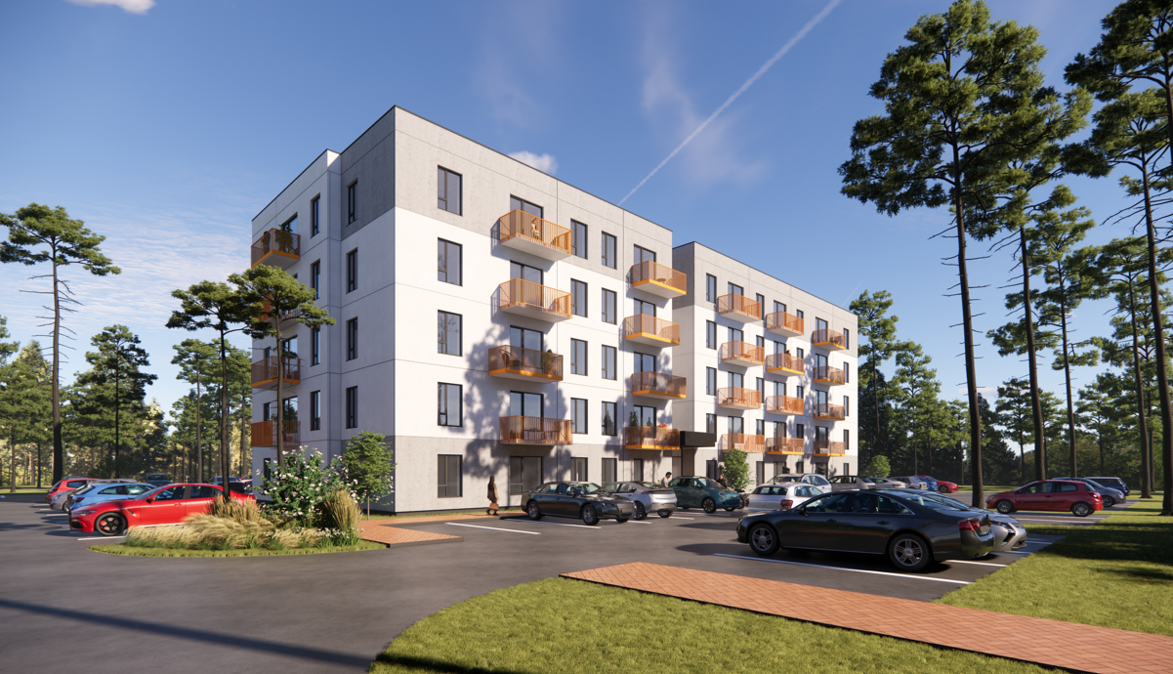
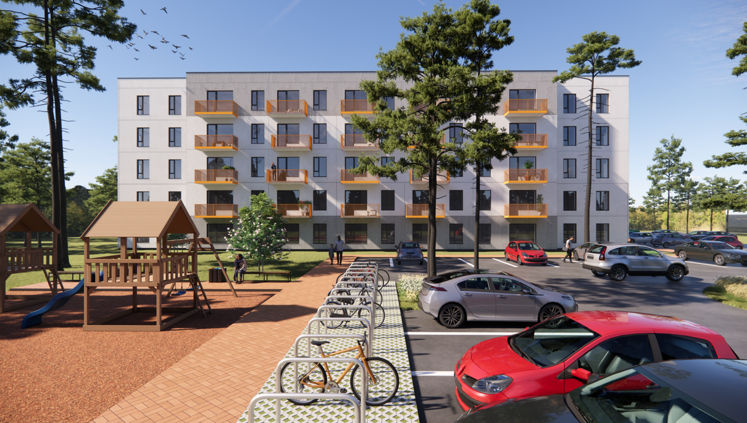
VIRZĪBA UZ PROGRAMMAS IEVIEŠANU ĀDAŽU NOVADĀ
Elīzes iela 3, Kadaga vizualizācija
ĀDAŽU NOVADA PAŠVALDĪBA I Attīstības un projektu nodaļa I 11.02.2026.

Slide 12
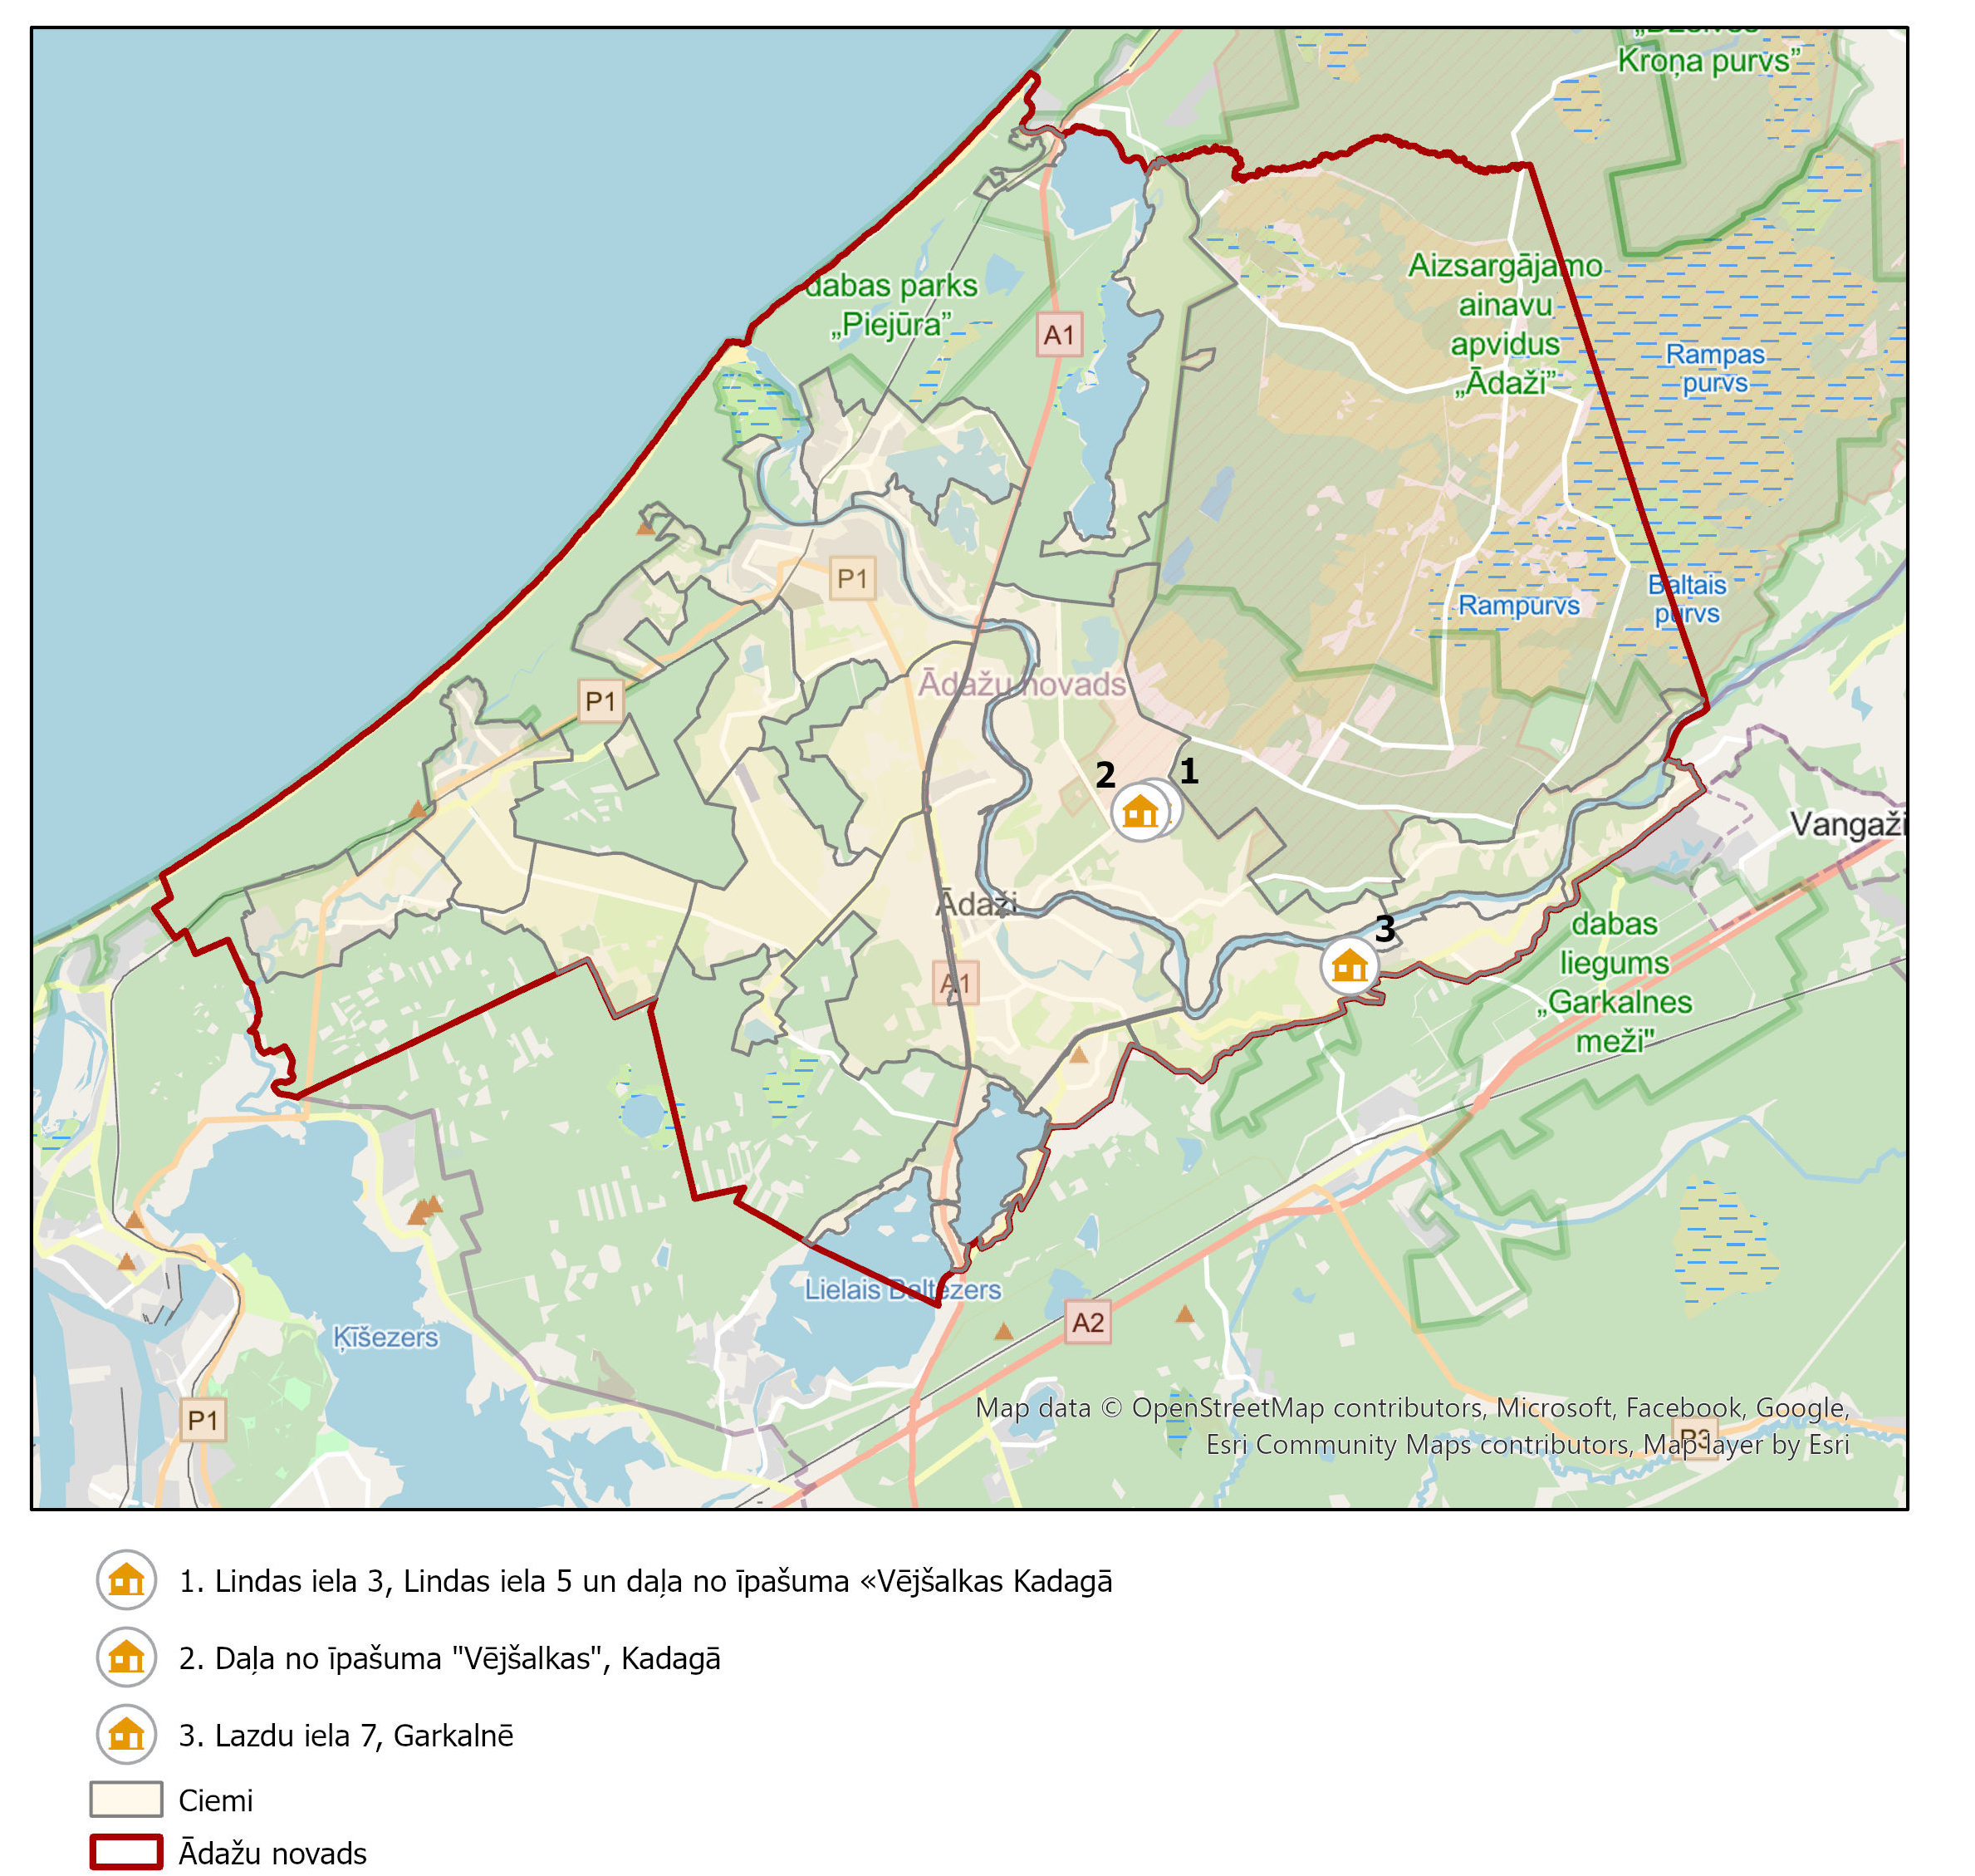
ĀDAŽU PAGASTĀ IDENTIFICĒTĀS TERITORIJAS, KAS ATBILST DAUDZDZĪVOKĻU MĀJU APBŪVES TERITORIJAI
Lindas iela 3, Kadaga, Lindas iela 5, Kadaga un daļa no īpašuma «Vējšalkas» Kadagā
Daļa no īpašuma «Vējšalkas» Kadagā pie Kadagas ceļa
Lazdu iela 7, Garkalnē
Tehniskās komisijas 22.01.2026. sēdē tika nolems atbalstīt priekšlikumu par daudzdzīvokļu mājas būvniecības attīstību Kadagā un virzīt to izskatīšanai Attīstības komitejā, ja ir pieejams Altum atbalsts.
ĀDAŽU NOVADA PAŠVALDĪBA I Attīstības un projektu nodaļa I 11.02.2026.

Slide 13
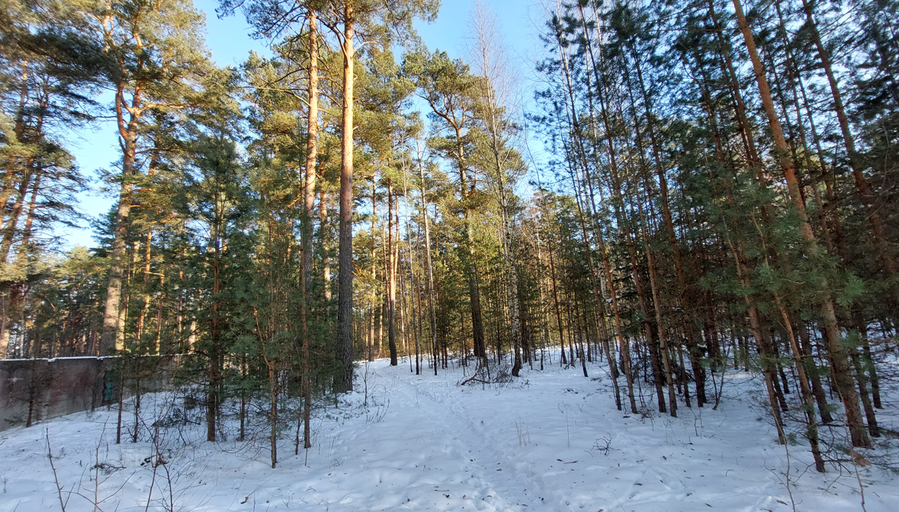
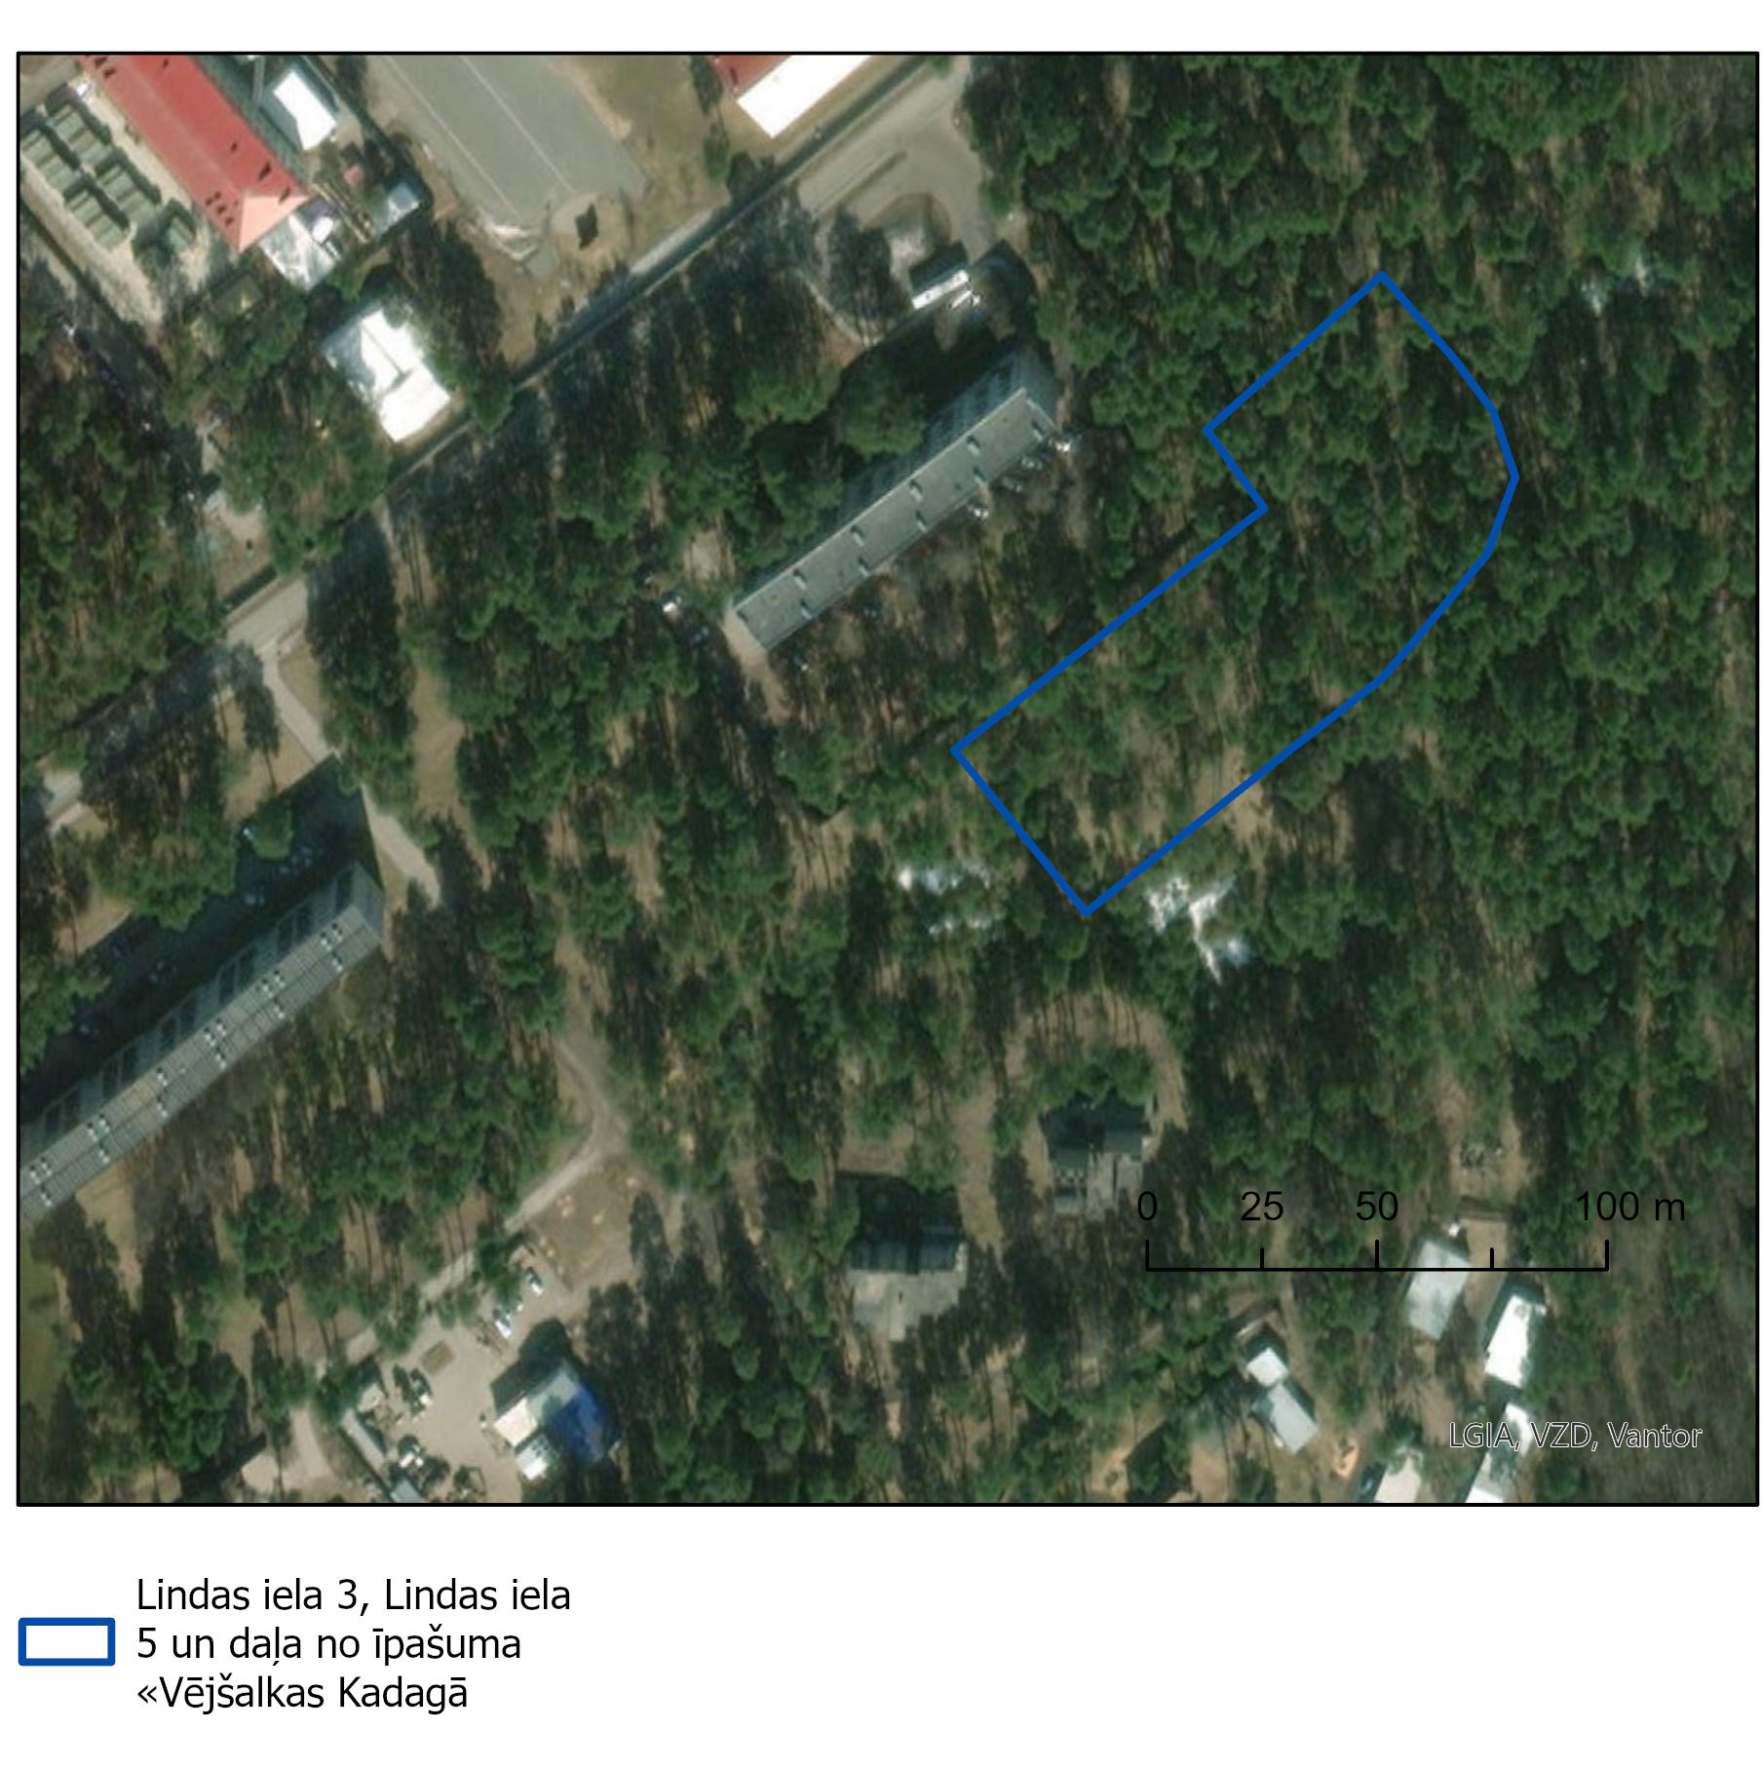
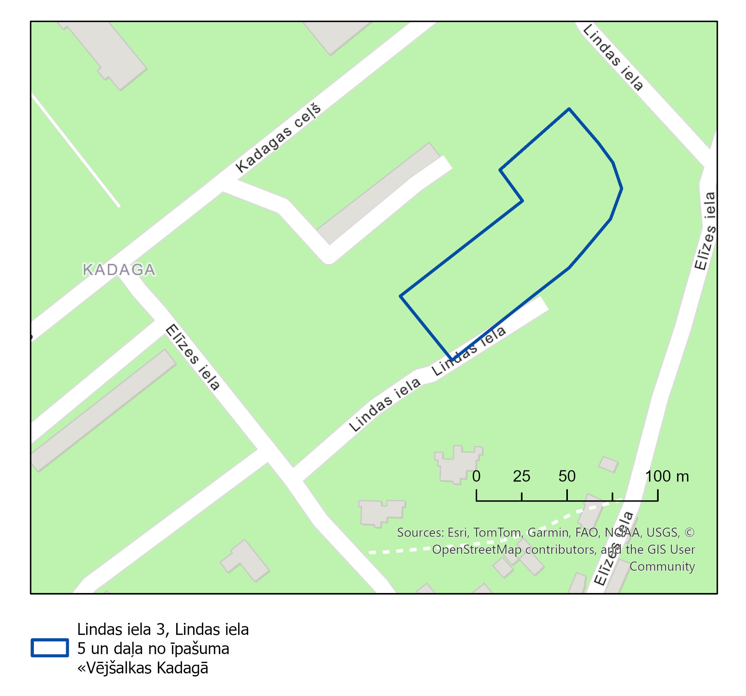
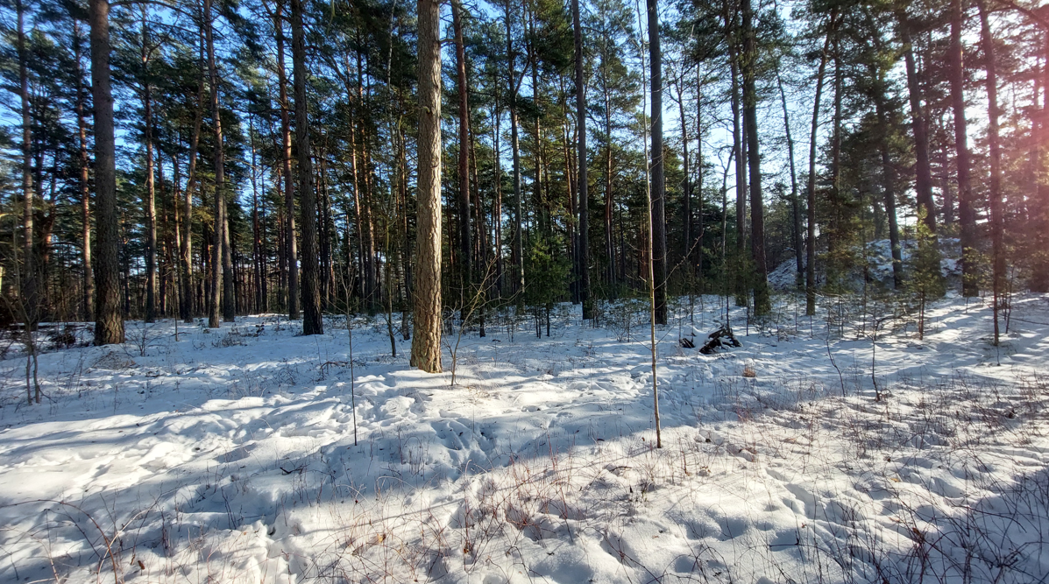
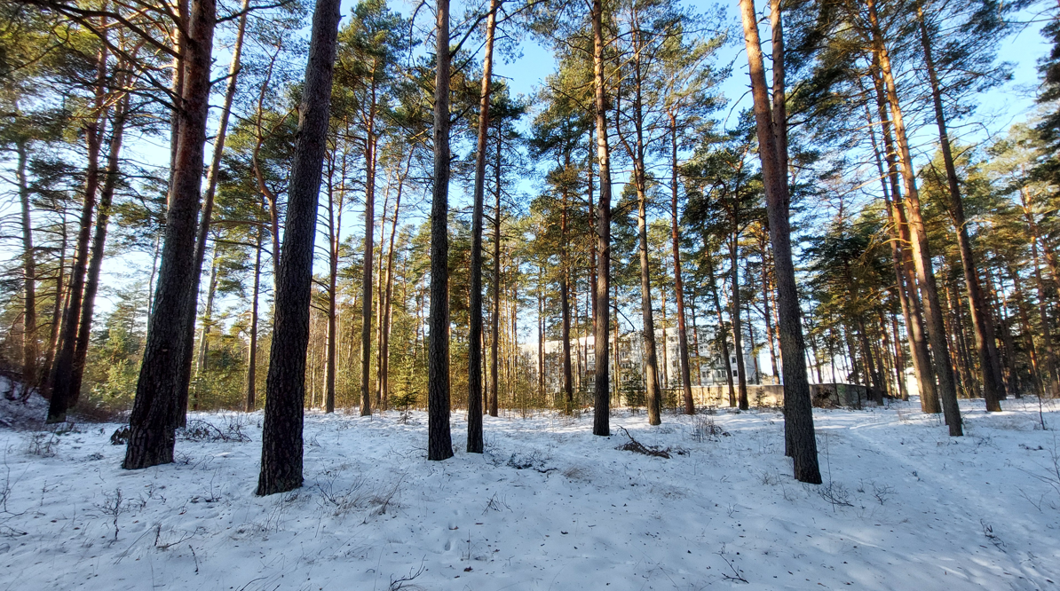
ĀDAŽU PAGASTĀ IDENTIFICĒTĀS TERITORIJAS, KAS ATBILST DAUDZDZĪVOKĻU MĀJU APBŪVES TERITORIJAI
1. Lindas iela 3, Kadaga, Lindas iela 5, Kadaga un daļa no īpašuma «Vējšalkas» Kadagā
ĀDAŽU NOVADA PAŠVALDĪBA I Attīstības un projektu nodaļa I 11.02.2026.

Slide 14
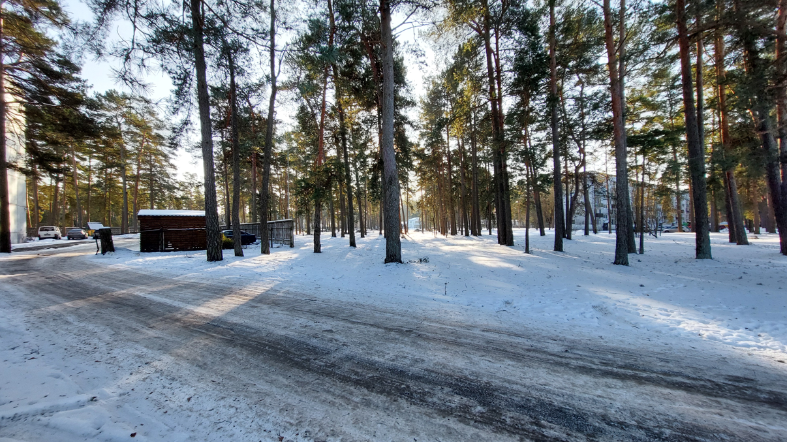
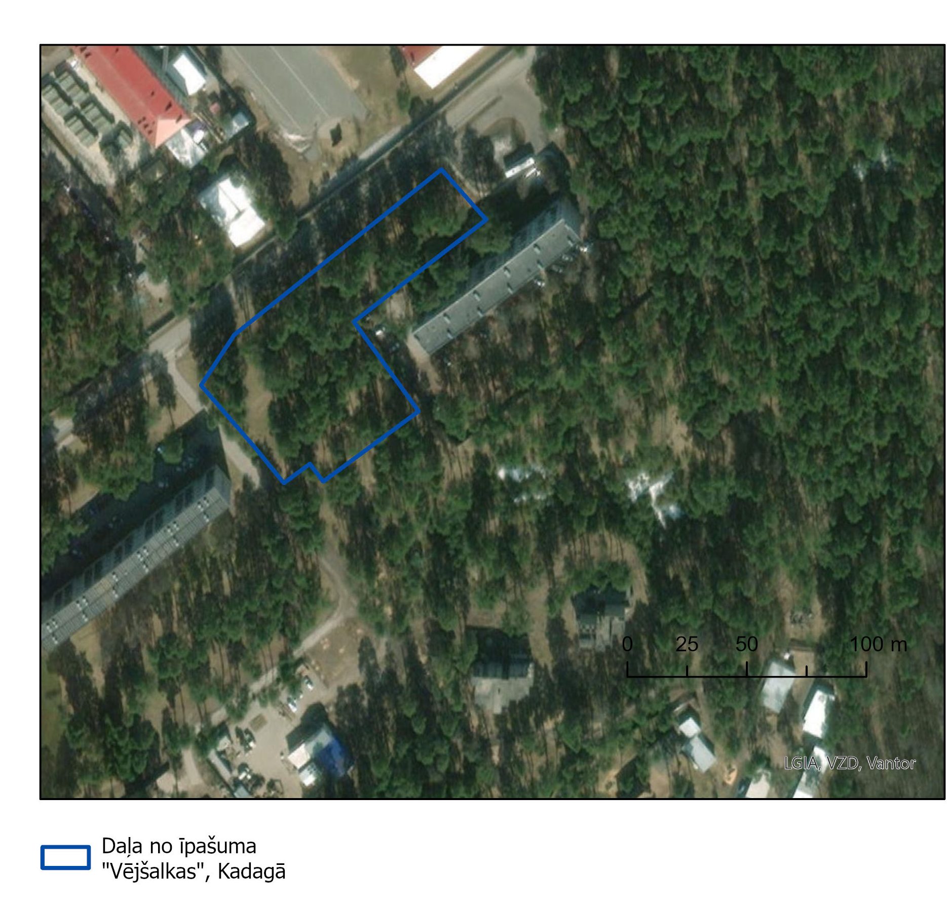
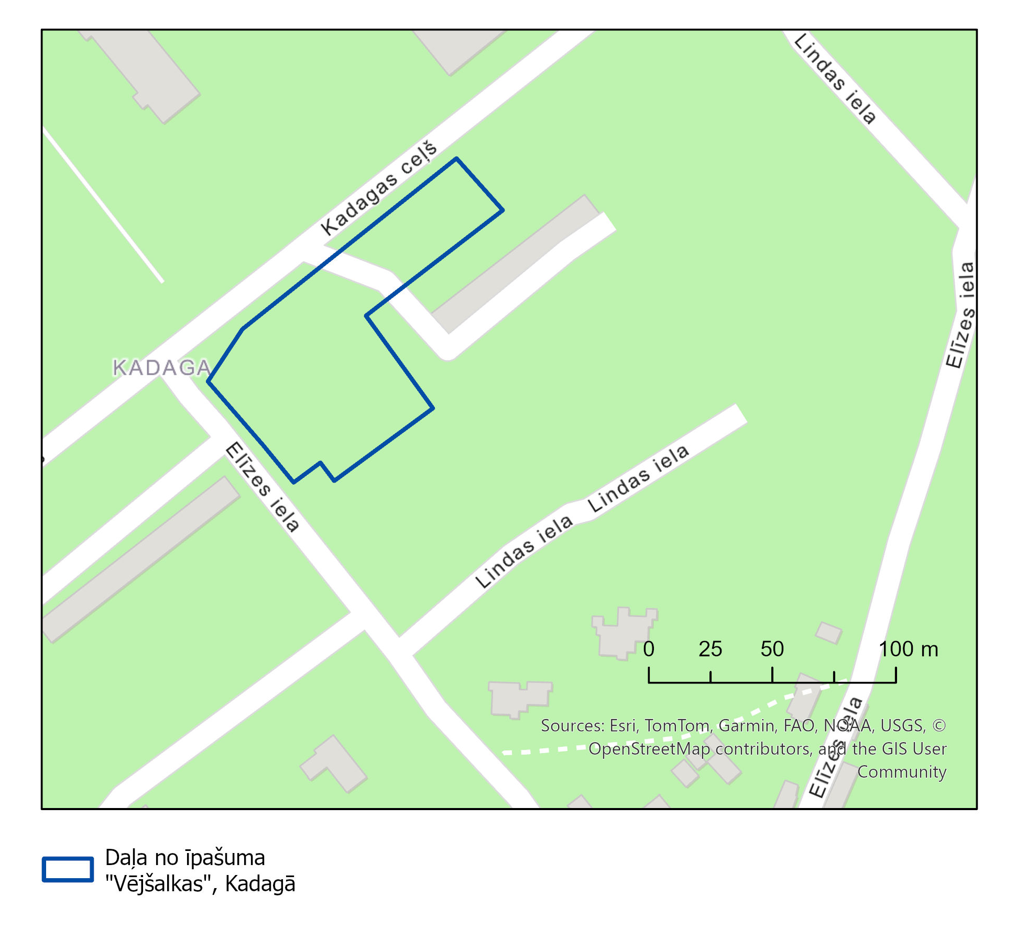
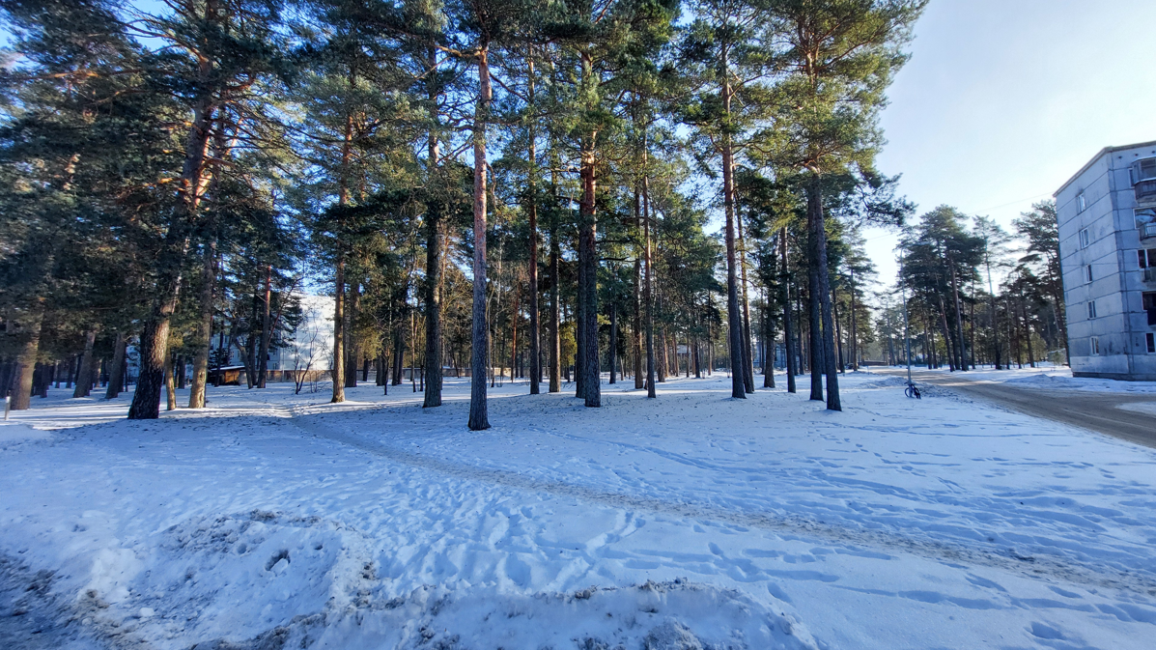
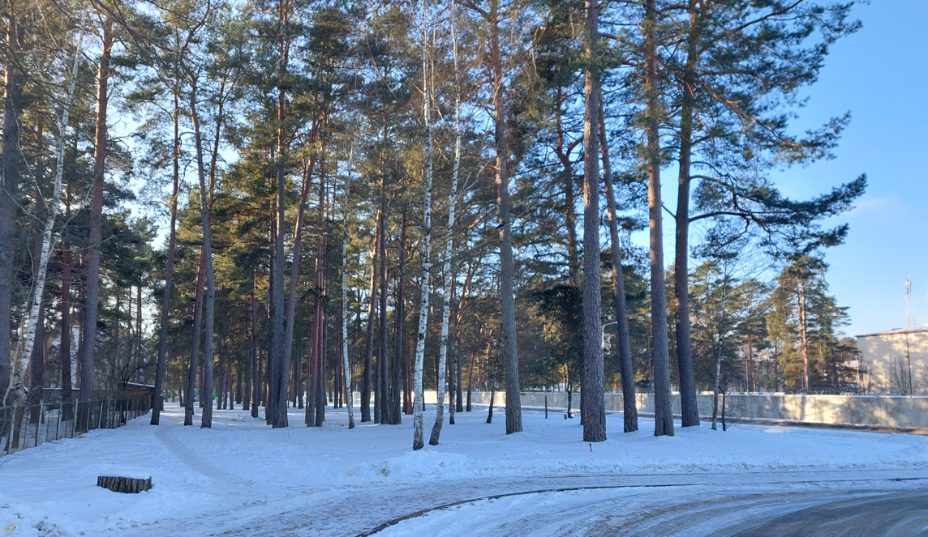
ĀDAŽU PAGASTĀ IDENTIFICĒTĀS TERITORIJAS, KAS ATBILST DAUDZDZĪVOKĻU MĀJU APBŪVES TERITORIJAI
2. Daļa no īpašuma «Vējšalkas» Kadagā
ĀDAŽU NOVADA PAŠVALDĪBA I Attīstības un projektu nodaļa I 11.02.2026.

Slide 15
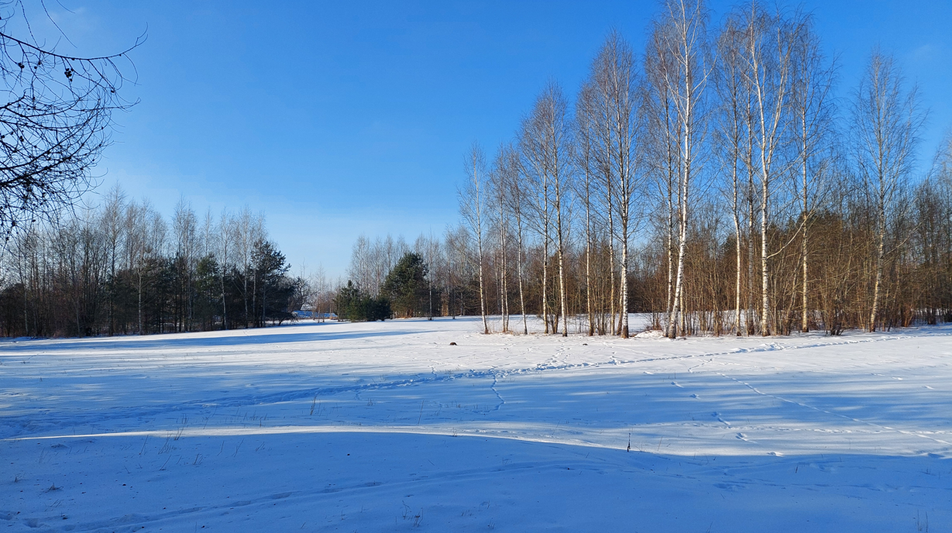
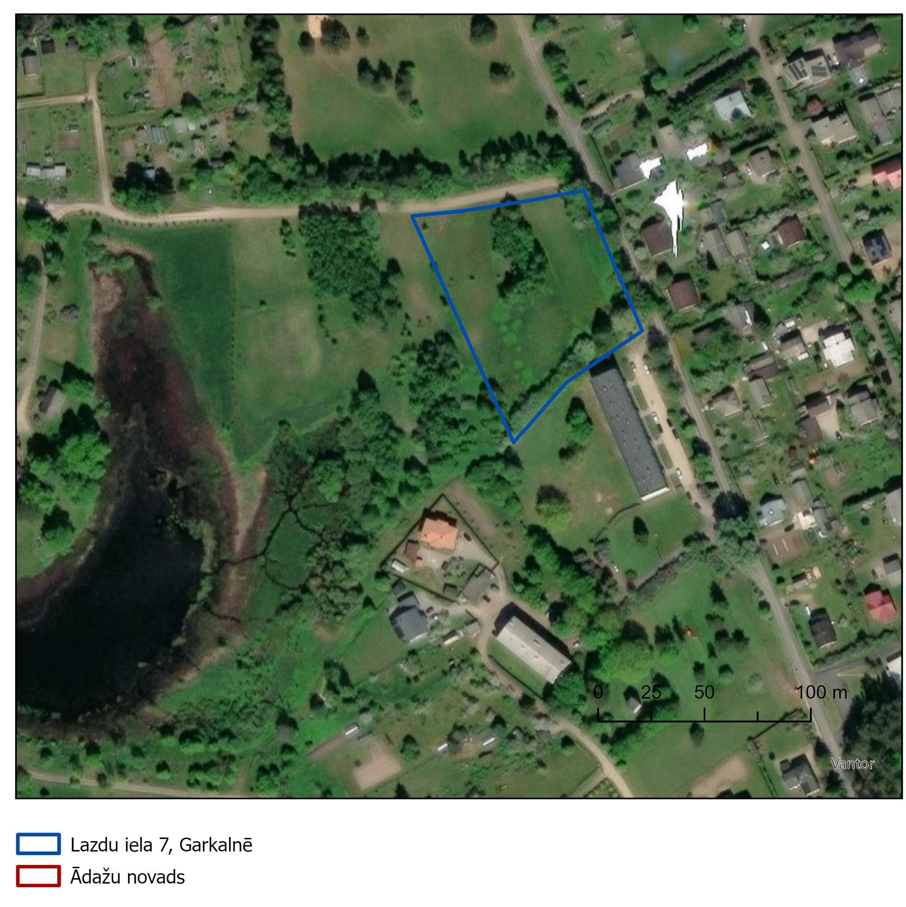
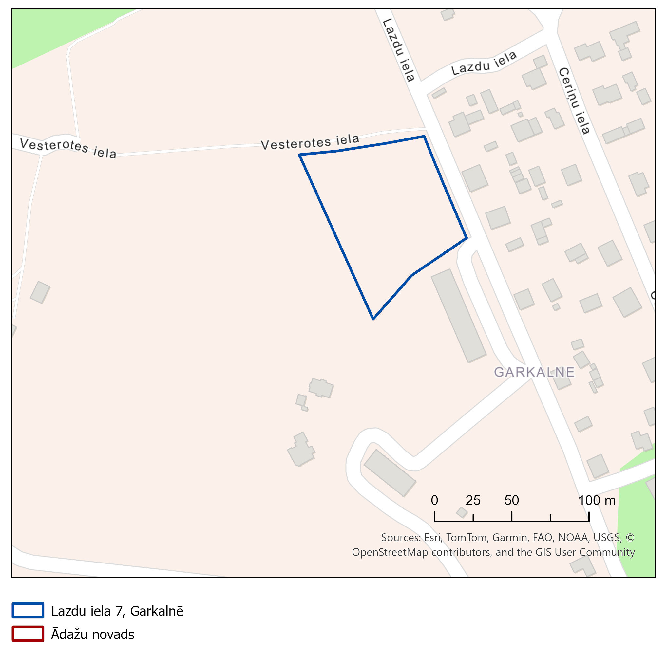
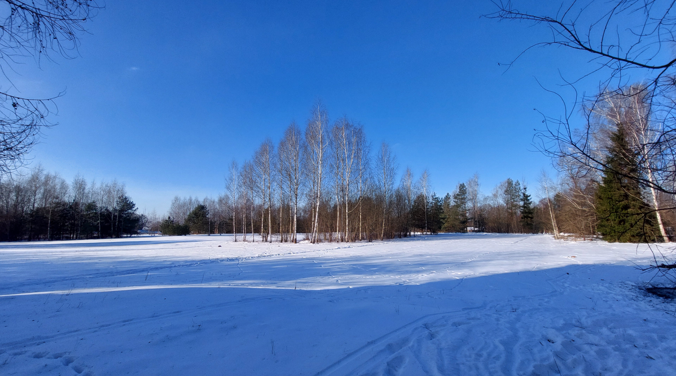
ĀDAŽU PAGASTĀ IDENTIFICĒTĀS TERITORIJAS, KAS ATBILST DAUDZDZĪVOKĻU MĀJU APBŪVES TERITORIJAI
3. Lazdu iela 7, Garkalnē
ĀDAŽU NOVADA PAŠVALDĪBA I Attīstības un projektu nodaļa I 11.02.2026.

Slide 16
DAUDZKRITĒRIJU ANALĪZE
Kritēriji, kas ņemti vērā daudzkritēriju analīzē:
Teritorijas izmantošanas veids, kas noteikts Teritorijas plānojumā
Teritorijas izmantošana
Publiskās infrastruktūras pieejamība līdz teritorijai
Sabiedriskā transporta pieejamība
Pieguļošo ielu caurlaidspēja
Iedzīvotāju skaita pieauguma tendences
Citi būtiski aspekti
Vērtējuma skala daudzkritēriju analīzē: no 1 (ļoti slikti) līdz 5 (izcili)
ĀDAŽU NOVADA PAŠVALDĪBA I Attīstības un projektu nodaļa I 11.02.2026.

Slide 17
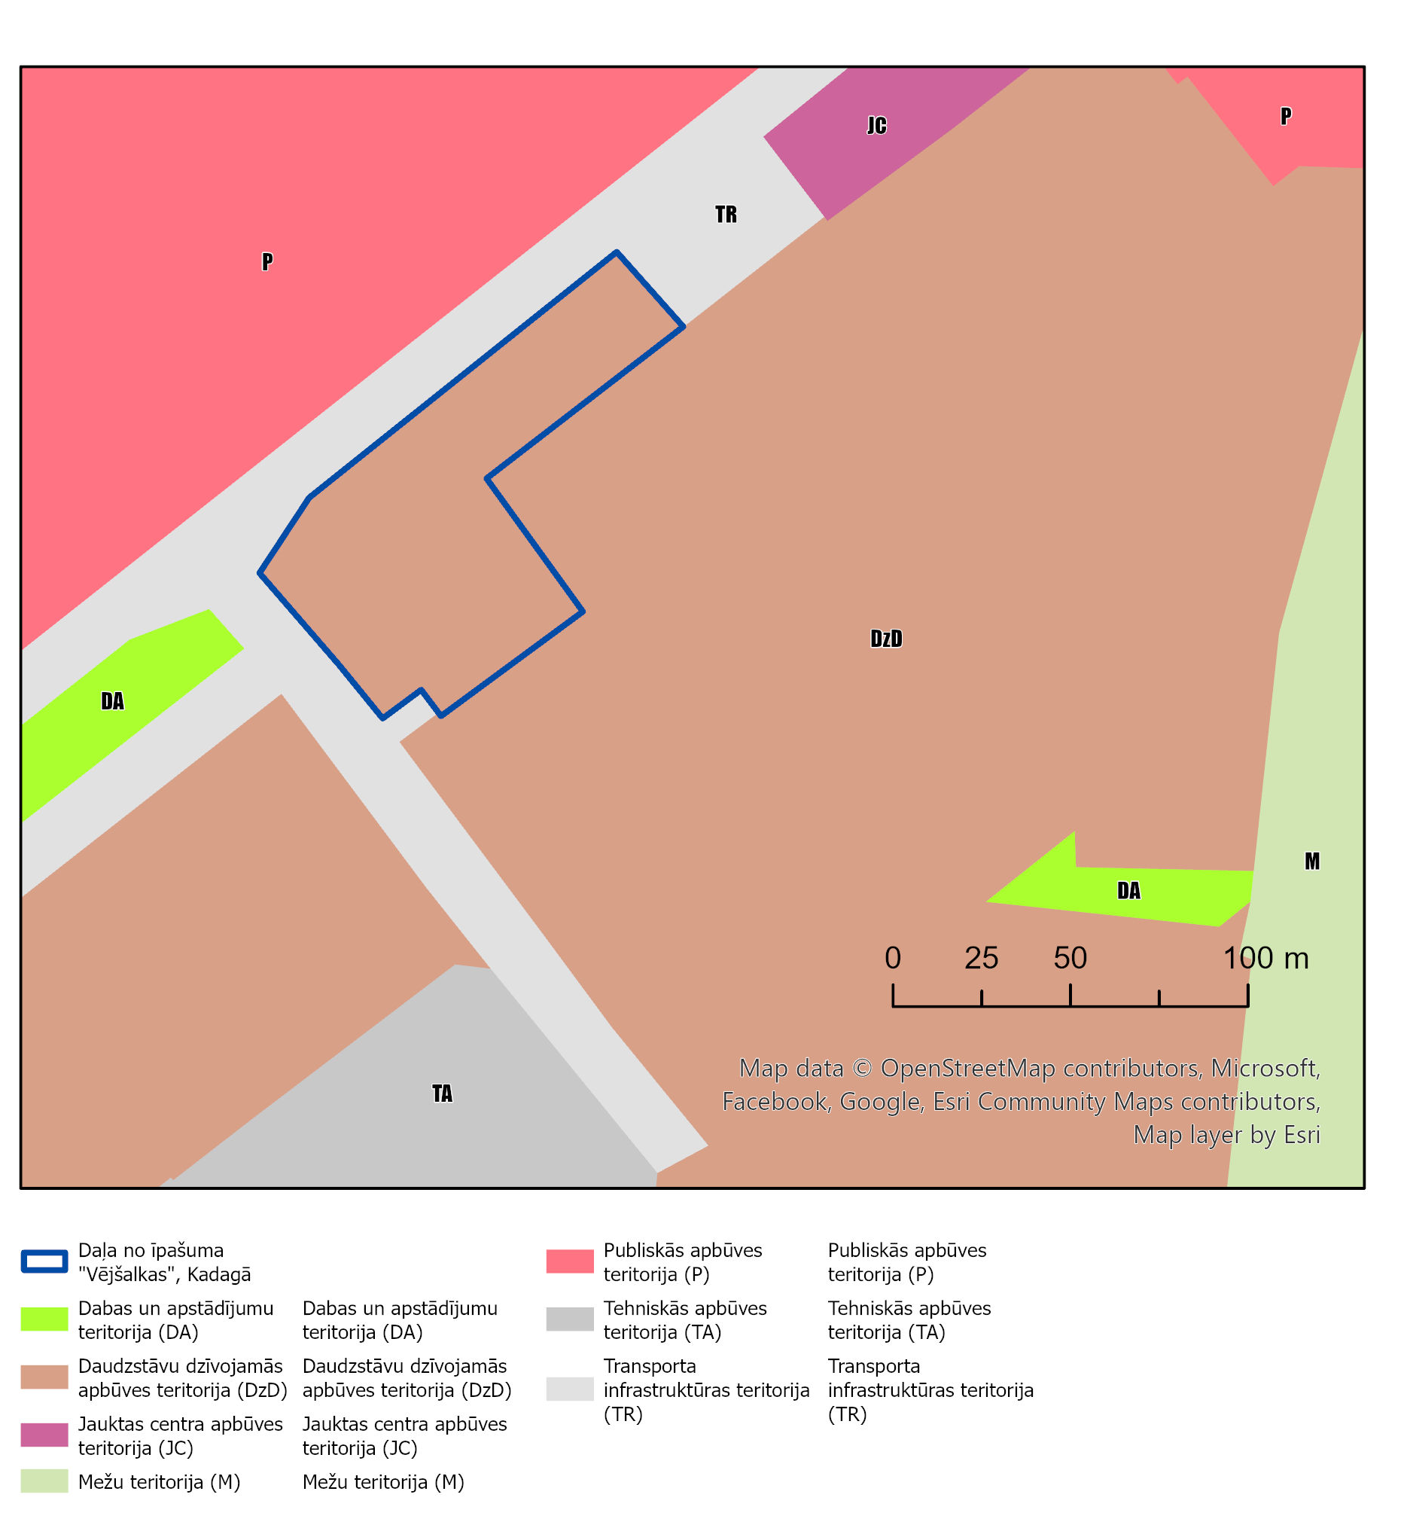
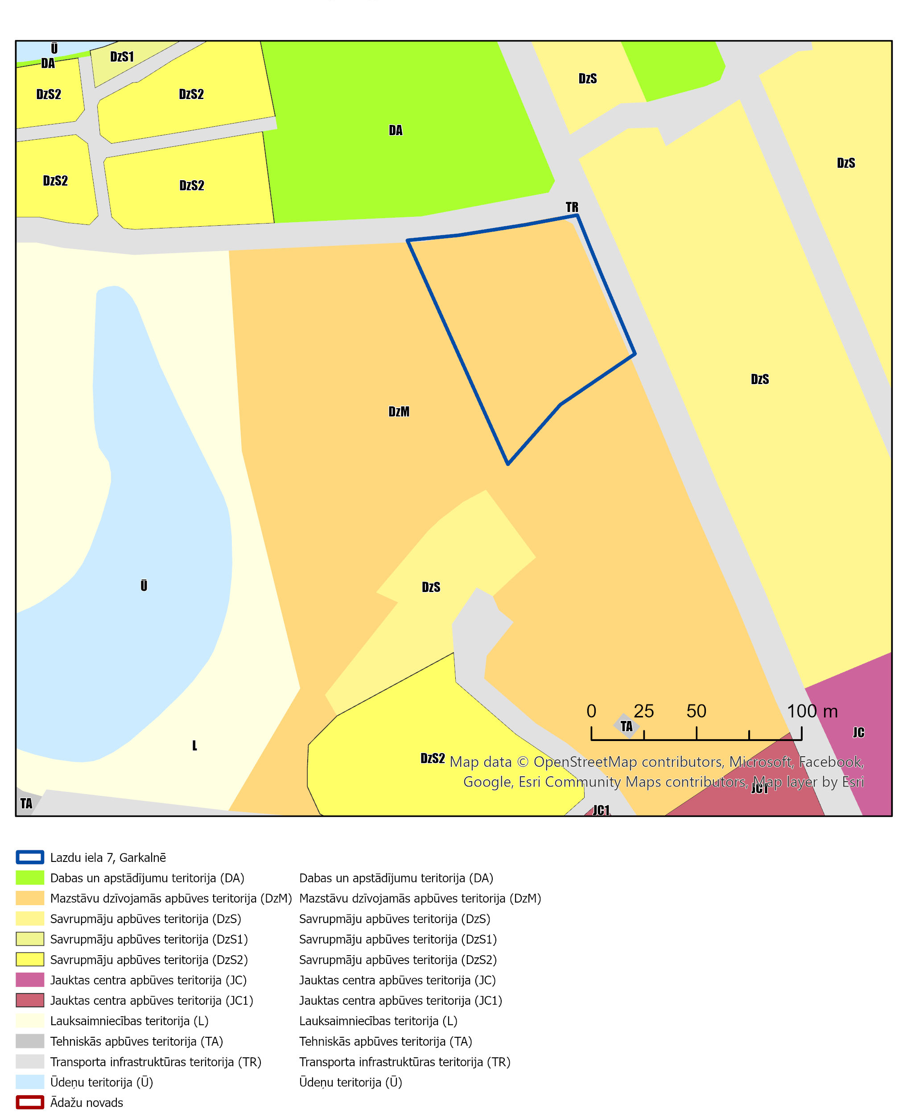
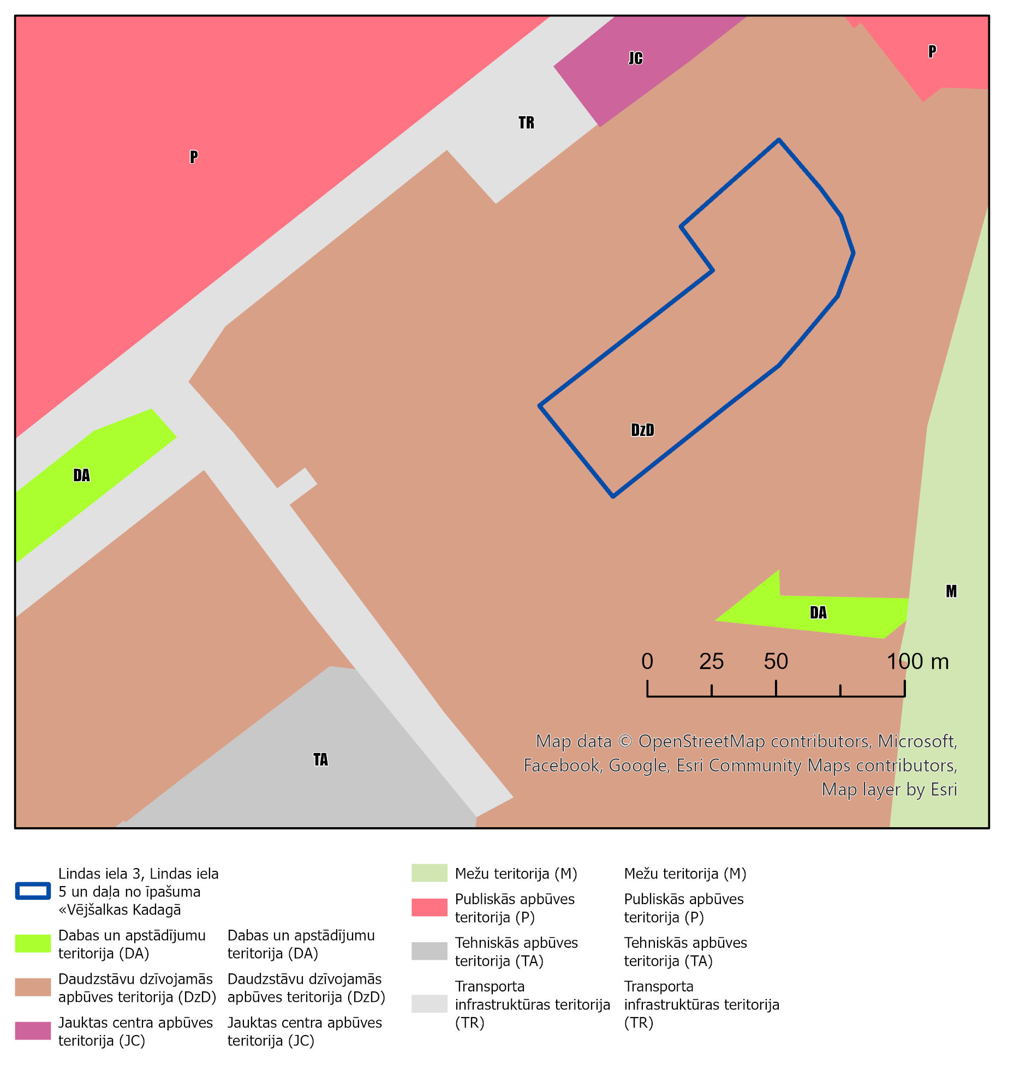
DAUDZKRITĒRIJU ANALĪZE
A Teritorijas izmantošanas veids, kas noteikts Teritorijas plānojumā
1
2
3
ĀDAŽU NOVADA PAŠVALDĪBA I Attīstības un projektu nodaļa I 11.02.2026.

Slide 18
DAUDZKRITĒRIJU ANALĪZE
A Teritorijas izmantošanas veids, kas noteikts Teritorijas plānojumā
Potenciālā vieta | Teritorijas plānojumā plānotā un atļautā izmantošana kā apbūves teritorijai | Vērtējums (1-5)
1. Lindas iela 3, Lindas iela 5 un daļa no īpašuma «Vējšalkas» Kadagā | Daudzstāvu dzīvojamās apbūves teritorija (DzD) | 5
2. Daļa no īpašuma «Vējšalkas» Kadagā | Daudzstāvu dzīvojamās apbūves teritorija (DzD) | 5
3. Lazdu iela 7, Garkalnē | Mazstāvu dzīvojamās apbūves teritorija (DzM) | 5
ĀDAŽU NOVADA PAŠVALDĪBA I Attīstības un projektu nodaļa I 11.02.2026.

Slide 19
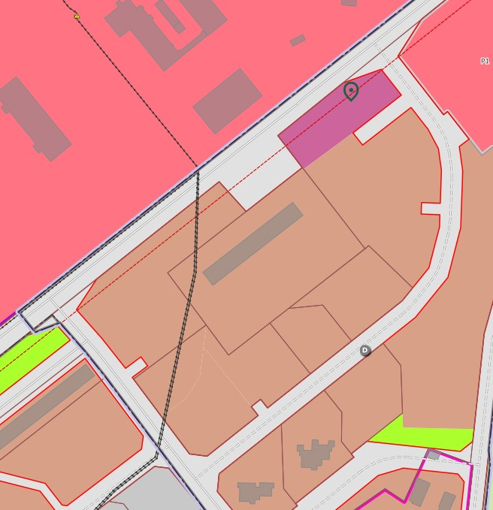
DAUDZKRITĒRIJU ANALĪZE
A Teritorijas izmantošanas veids, kas noteikts Teritorijas plānojumā
1. Lindas iela 3, Lindas iela 5 un daļa no īpašuma «Vējšalkas» Kadagā
Daudzstāvu dzīvojamās apbūves zona (DzD). Atļautā izmantošana – daudzdzīvokļu māju apbūve. Daudzstāvu dzīvojamās apbūves teritorija (DzD) ir funkcionālā zona ar apbūvi no četriem un vairāk stāviem, ko nosaka, lai nodrošinātu mājokļa funkciju, paredzot atbilstošu infrastruktūru.
Apbūves maksimālais augstums – 22 m (jāpiemēro detālplānojumā noteiktie 20 m)
Maksimālais stāvu skaits – 5
Zemesgabala maksimālā apbūves intensitāte nedrīkst pārsniegt – 110%
Zemesgabala minimālā brīvā teritorija nedrīkst būt mazāka par – 40%
Būvlaide – 3 m pie vietējas nozīmes ielas, 6 m pie maģistrālas nozīmes ielas
ĀDAŽU NOVADA PAŠVALDĪBA I Attīstības un projektu nodaļa I 11.02.2026.

Slide 20
DAUDZKRITĒRIJU ANALĪZE
A Teritorijas izmantošanas veids, kas noteikts Teritorijas plānojumā
2. Daļa no īpašuma «Vējšalkas» Kadagā
Daudzstāvu dzīvojamās apbūves zona (DzD). Atļautā izmantošana – daudzdzīvokļu māju apbūve. Daudzstāvu dzīvojamās apbūves teritorija (DzD) ir funkcionālā zona ar apbūvi no četriem un vairāk stāviem, ko nosaka, lai nodrošinātu mājokļa funkciju, paredzot atbilstošu infrastruktūru.
Apbūves maksimālais augstums – 22 m (jāpiemēro detālplānojumā noteiktie 20 m)
Maksimālais stāvu skaits – 5
Zemesgabala maksimālā apbūves intensitāte nedrīkst pārsniegt – 110%
Zemesgabala minimālā brīvā teritorija nedrīkst būt mazāka par – 40%
Būvlaide – 3 m pie vietējas nozīmes ielas, 6 m pie maģistrālas nozīmes ielas
ĀDAŽU NOVADA PAŠVALDĪBA I Attīstības un projektu nodaļa I 11.02.2026.

Slide 21
DAUDZKRITĒRIJU ANALĪZE
A Teritorijas izmantošanas veids, kas noteikts Teritorijas plānojumā
3. Lazdu iela 7, Garkalnē
Mazstāvu dzīvojamās apbūves zona (DzM). Funkcionālā zona ar apbūvi līdz trijiem stāviem, paredzot atbilstošu infrastruktūru. Galvenie izmantošanas veidi – daudzdzīvokļu māju apbūve līdz 3 stāviem, rindu māju apbūve, savrupmāju apbūve. Teritorijas papildizmantošanas veidi: publiskā ārtelpa bez labiekārtojuma, labiekārtota publiskā ārtelpa, sociālās aprūpes iestāžu apbūve izņemot patversmes, veselības aizsardzības iestāžu apbūve, izglītības un zinātnes iestāžu apbūve, sporta ēku un būvju apbūve, kultūras iestāžu apbūve, tūrisma un atpūtas iestāžu apbūve, tūrisma un atpūtas iestāžu apbūve, tirdzniecības un / vai pakalpojumu objektu apbūve (izņemot degvielas un gāzes uzpildes stacijas un automobiļu un motociklu apkopes uzņēmums), biroja ēku apbūve.
Minimālā jaunveidojamā zemes gabala platība – 1200 m²/ha
Apbūves maksimālā intensitāte – 60
Apbūves maksimālais augstums – 15 m
Maksimālais stāvu skaits – 3
Brīvās zaļās teritorijas – 40%
ĀDAŽU NOVADA PAŠVALDĪBA I Attīstības un projektu nodaļa I 11.02.2026.

Slide 22
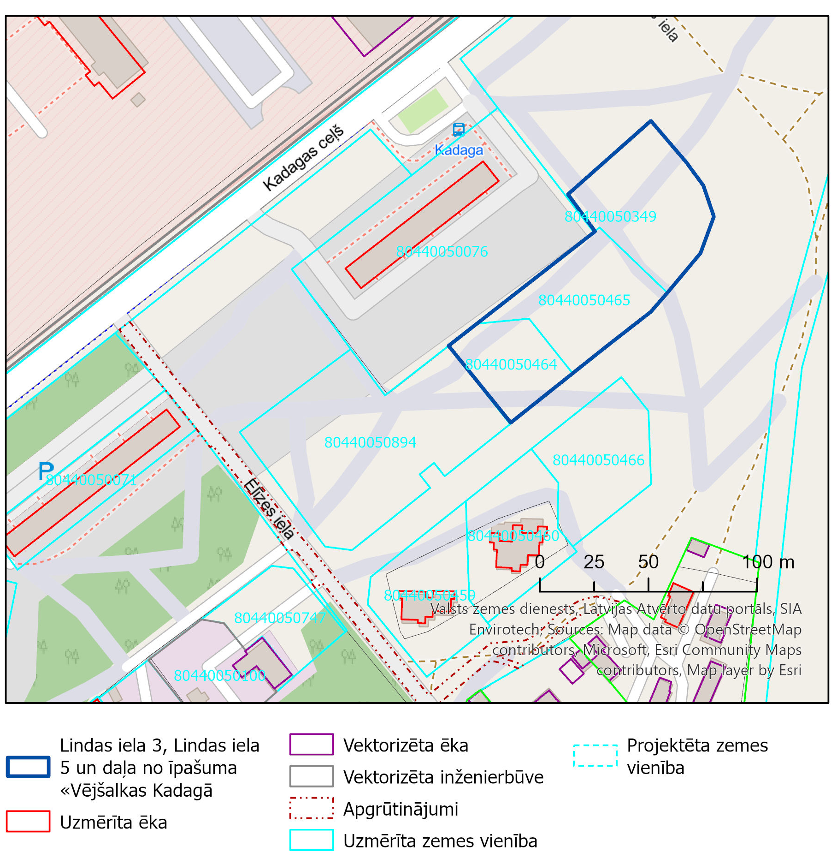
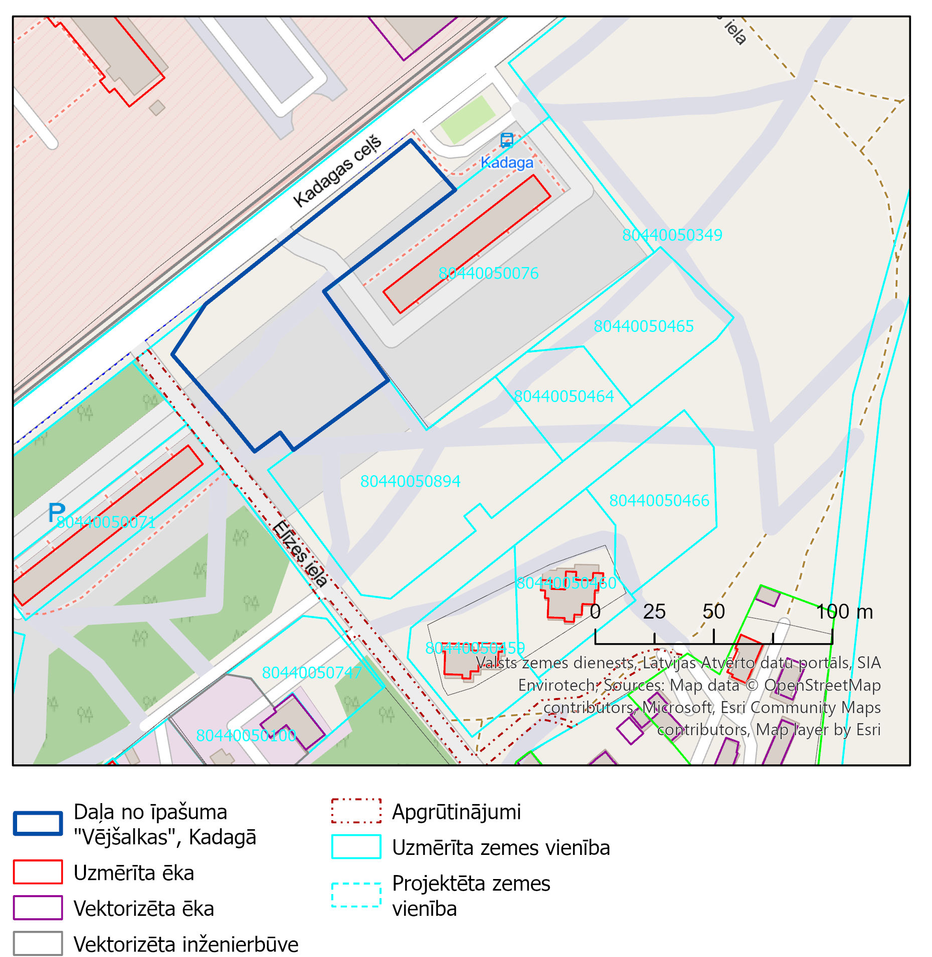
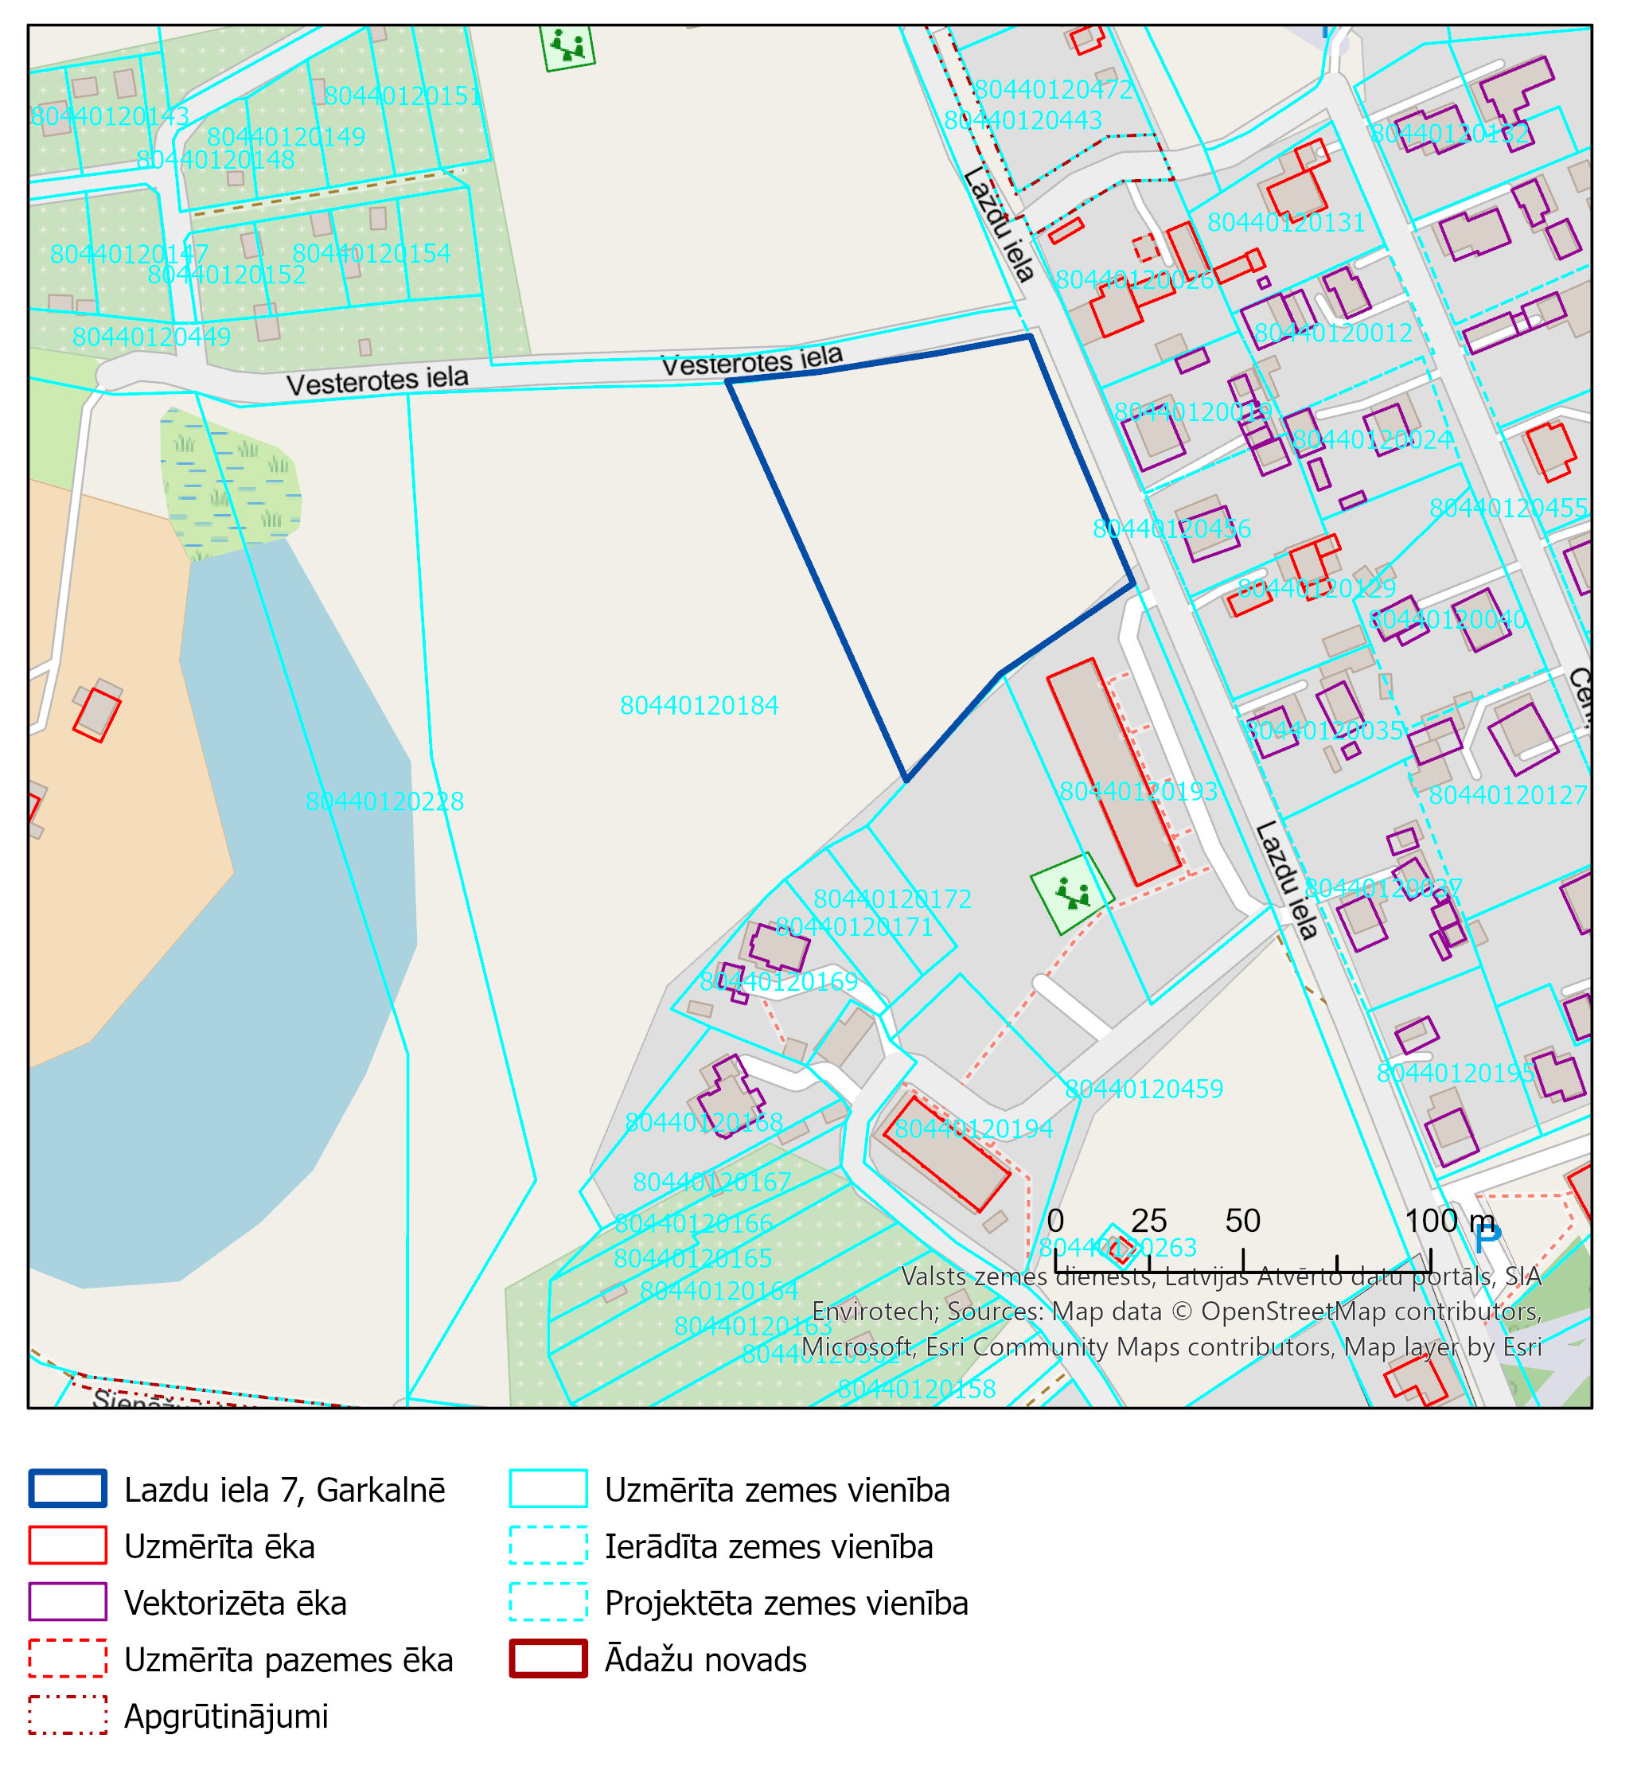
DAUDZKRITĒRIJU ANALĪZE
B Teritorijas izmantošana
1
2
3
ĀDAŽU NOVADA PAŠVALDĪBA I Attīstības un projektu nodaļa I 11.02.2026.

Slide 23
DAUDZKRITĒRIJU ANALĪZE
B Teritorijas izmantošana
Potenciālā vieta | Teritorijas plānojumā plānotā un atļautā izmantošana kā apbūves teritorijai | Vērtējums (1-5)
1. Lindas iela 3, Lindas iela 5 un daļa no īpašuma «Vējšalkas» Kadagā | Platība ~7000 m². Apbūves teritorija ietilpst trīs zemes vienībās: Lindas ielā 3 (kadastra apz. 80440050464), Lindas ielā 5 (kadastra apz. 80440050465), «Vējšalkas» (kadastra apz. 80440050349). Daudzdzīvokļu mājas apbūvei būtu nepieciešams veikt papildus zemes vienības «Vējšalkas» (kadastra apzīmējums 80440050349) atdalīšanu. Ir iespējama apbūves teritorijas paplašināšanās ārpus šobrīd noteiktās robežas. Teritorijā būtu nepieciešams veikt atmežošanu. | 4
2. Daļa no īpašuma «Vējšalkas» Kadagā | Platība 6362 m². Teritorija ietilpst zemes gabalā «Vējšalkas» (kadastra apz. 80440050349), būtu nepieciešama zemes vienības atdalīšana dsaudzdzīvokļu mājas apbūvei. Teritorijas attīstībā jāņem vērā piebraucamais ceļš uz Kadagas 10 ēku. Apbūves teritorijas paplašināšanās ārpus noteiktās robežas nav iespējama. Teritorijā ir vērtīgi koki. Teritorijā būtu nepieciešams veikt atmežošanu. | 3
3. Lazdu iela 7, Garkalnē | Platība ~7000 m². Zemes vienības kadastra apz. 80440120184, platība 2,6634 ha. Daudzdzīvokļu mājas apbūvei būtu nepieciešams veikt zemes vienības atdalīšanu. Apbūves teritorijas paplašināšanās ārpus noteiktās robežas ir iespējama. | 4
ĀDAŽU NOVADA PAŠVALDĪBA I Attīstības un projektu nodaļa I 11.02.2026.

Slide 24
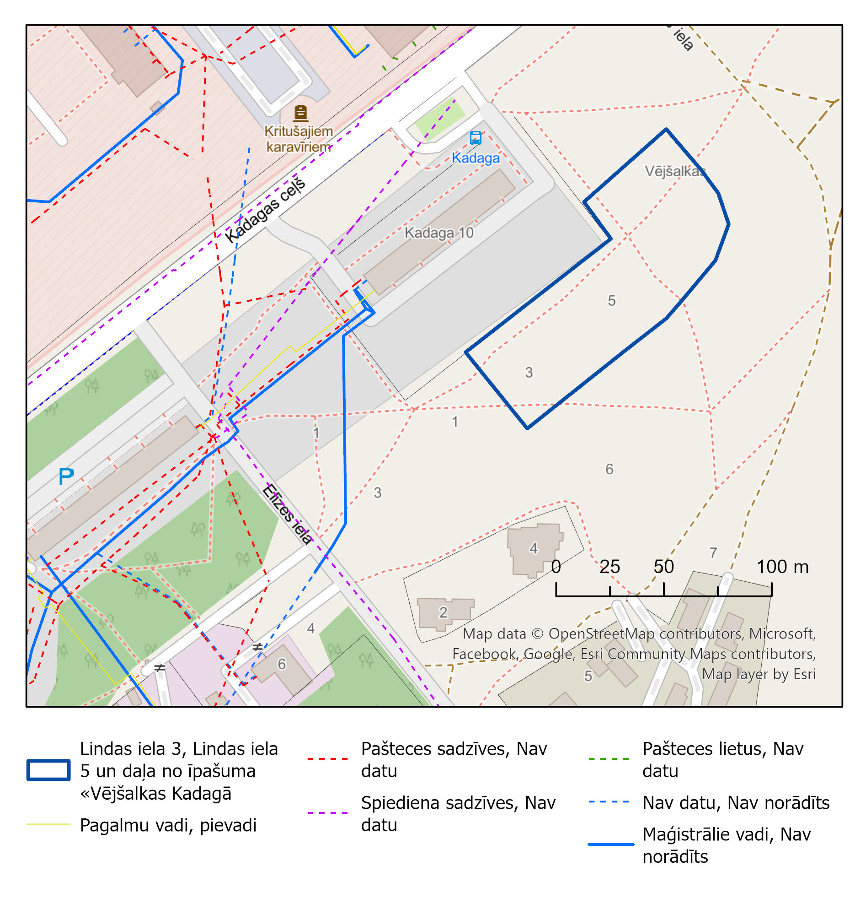
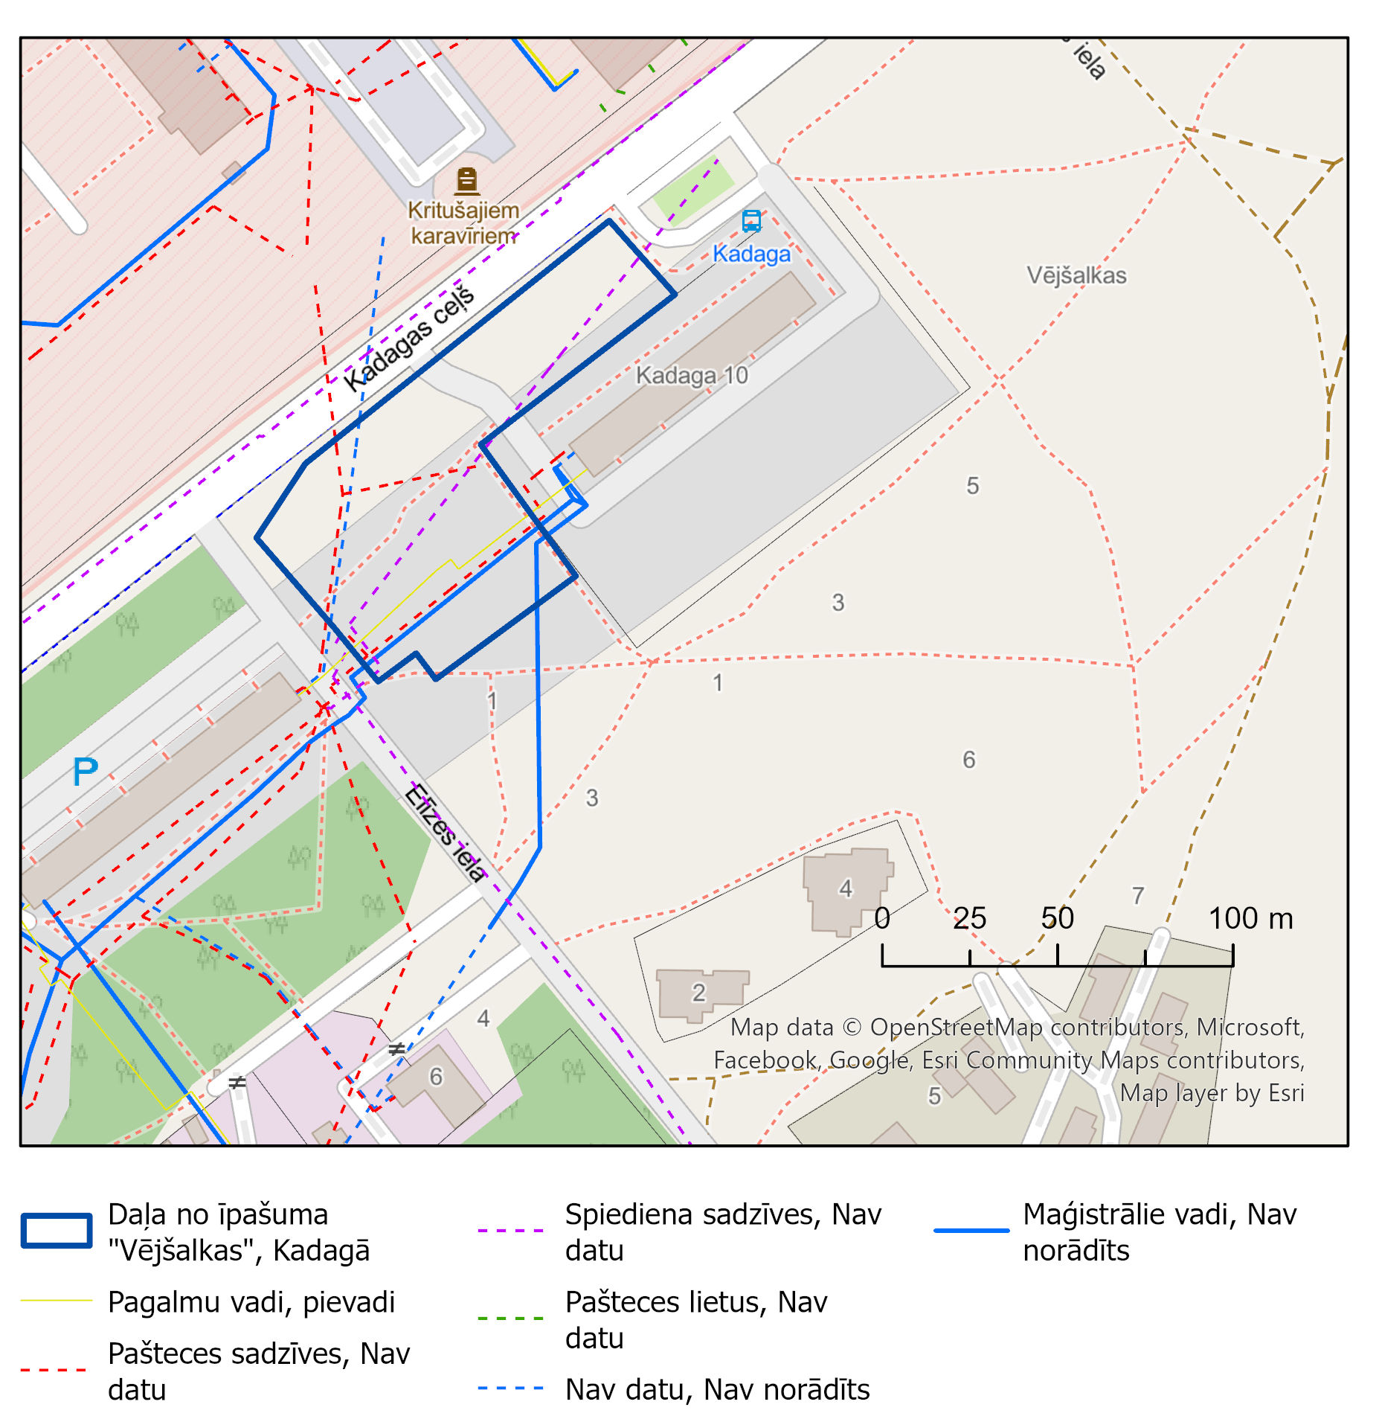
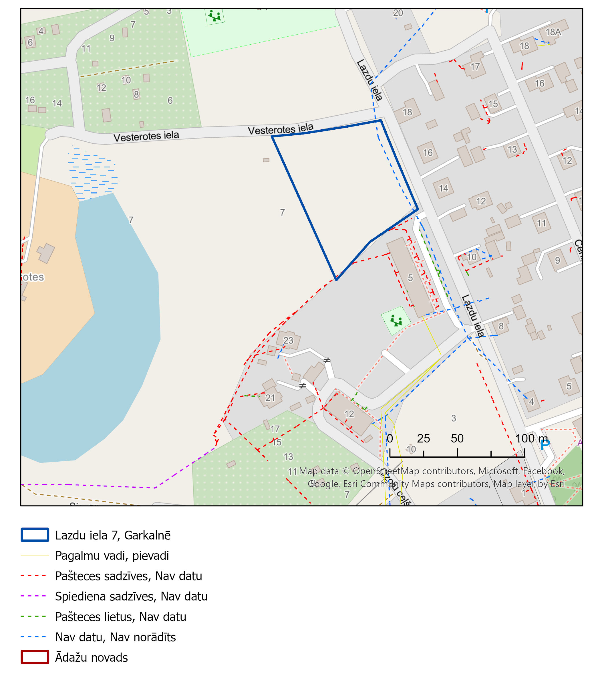
DAUDZKRITĒRIJU ANALĪZE
C Publiskās infrastruktūras pieejamība līdz teritorijai
1
2
3
ĀDAŽU NOVADA PAŠVALDĪBA I Attīstības un projektu nodaļa I 11.02.2026.

Slide 25
DAUDZKRITĒRIJU ANALĪZE
C Publiskās infrastruktūras pieejamība līdz teritorijai
Potenciālā vieta | Teritorijas plānojumā plānotā un atļautā izmantošana kā apbūves teritorijai |  | Vērtējums (1-5)
1. Lindas iela 3, Lindas iela 5 un daļa no īpašuma «Vējšalkas» Kadagā | Pievedceļi – 200 m Ūdensvads – 50 m Kanalizācija – 50 m Siltumtrase – 50 m Elektroapgāde – 50 m | Teritorijai ir nepieciešams pievedceļš, jo ir robeža ar Kadagas ceļu. Zemes gabalam netālu atrodas gāzes vads, kanalizācijas vads, siltumtrase un elektroapgādes līnija. Nepieciešams ierīkot pieslēgumu. | 4
2. Daļa no īpašuma «Vējšalkas» Kadagā | Pievedceļi – 0 m Ūdensvads – 0 m Kanalizācija – 0 m Siltumtrase – 0 m Elektroapgāde – 0 m | Teritorijai nav nepieciešams pievedceļš, jo ir robeža ar Kadagas ceļu. Zemes gabalu šķērso gāzes vads, Kanalizācijas vads, siltumtrase un elektroapgādes līnija. Nepieciešams ierīkot pieslēgumu. | 4
3. Lazdu iela 7, Garkalnē | Pievedceļi – 0 m Ūdensvads – 0 m Kanalizācija – 0 m Siltumtrase – 0 m Elektroapgāde – 0 m | Teritorijai nav nepieciešams pievedceļš. Zemes gabalam netālu atrodas gāzes vads, kanalizācijas vads, siltumtrase un elektroapgādes līnija. Nepieciešams ierīkot pieslēgumu. | 5
ĀDAŽU NOVADA PAŠVALDĪBA I Attīstības un projektu nodaļa I 11.02.2026.

Slide 26
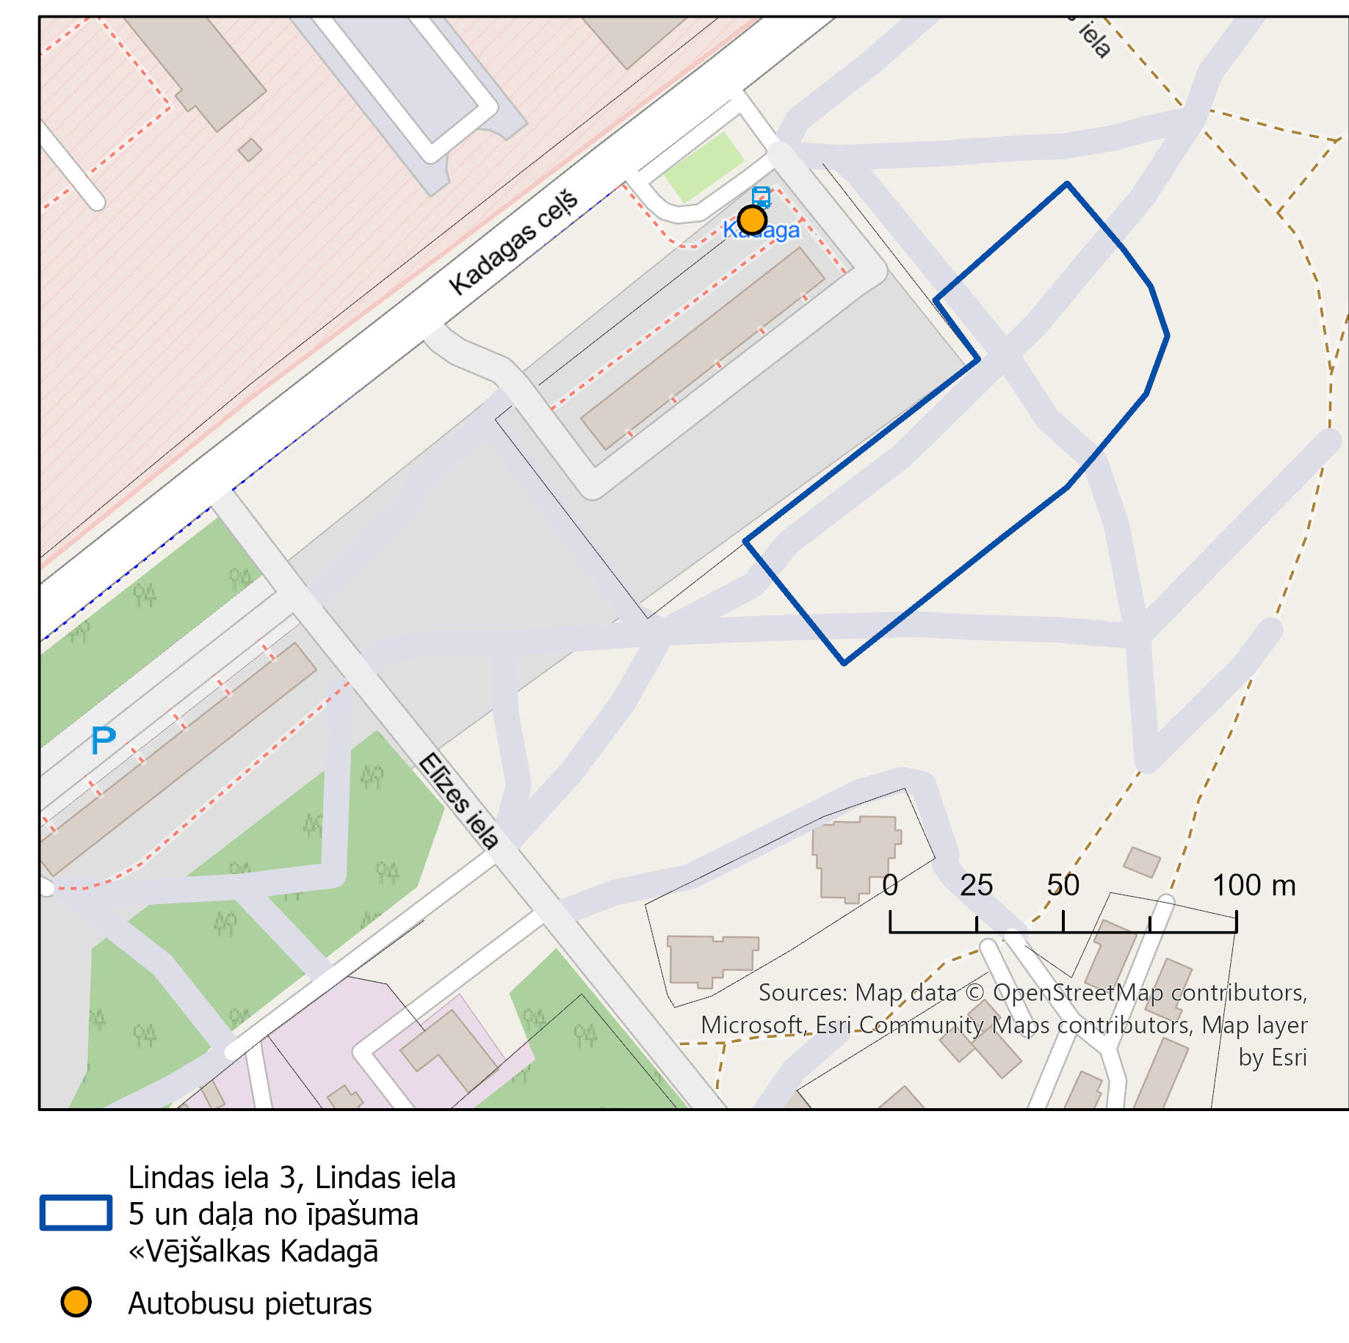
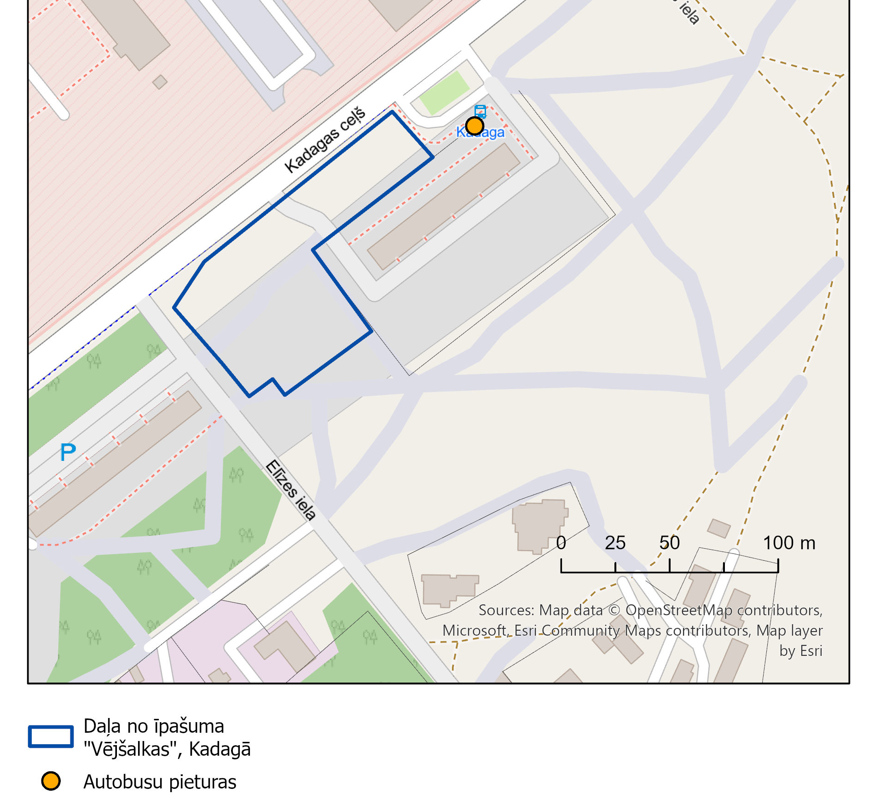
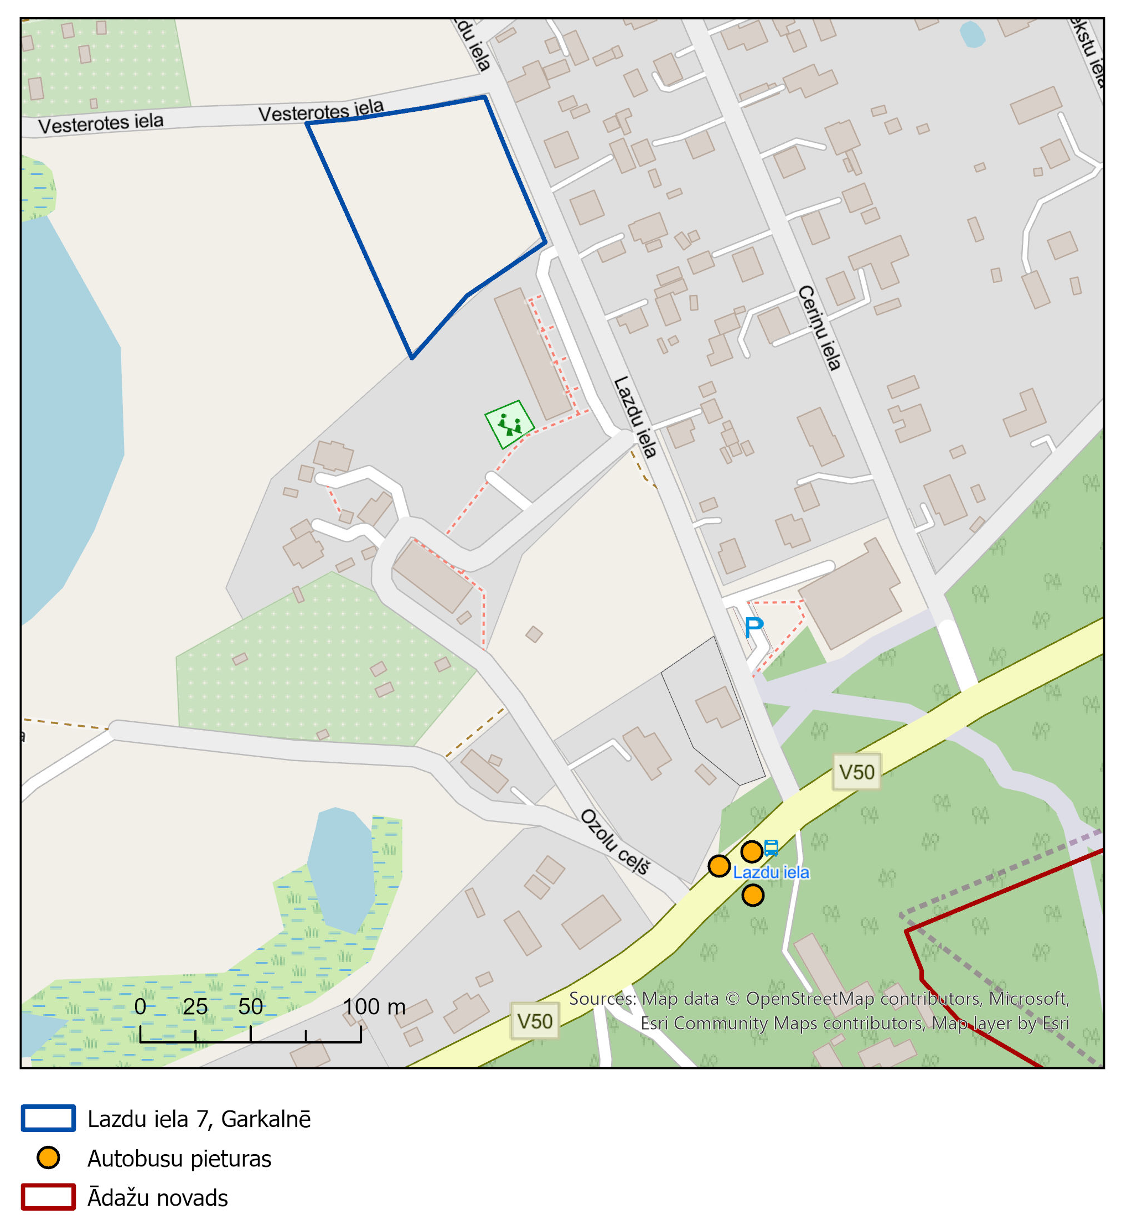
DAUDZKRITĒRIJU ANALĪZE
D Sabiedriskā transporta pieejamība
1
2
3
ĀDAŽU NOVADA PAŠVALDĪBA I Attīstības un projektu nodaļa I 11.02.2026.

Slide 27
DAUDZKRITĒRIJU ANALĪZE
D Sabiedriskā transporta pieejamība
Potenciālā vieta | Teritorijas plānojumā plānotā un atļautā izmantošana kā apbūves teritorijai | Vērtējums (1-5)
1. Lindas iela 3, Lindas iela 5 un daļa no īpašuma «Vējšalkas» Kadagā | 50 m (pietura «Kadagas galapunkts») | 5
2. Daļa no īpašuma «Vējšalkas» Kadagā | 20 m (pietura «Kadagas galapunkts») | 5
3. Lazdu iela 7, Garkalnē | 300 m (pietura «Lazdu iela»), bet reisu skaits dienā ir neliels | 4
ĀDAŽU NOVADA PAŠVALDĪBA I Attīstības un projektu nodaļa I 11.02.2026.

Slide 28
DAUDZKRITĒRIJU ANALĪZE
E Pieguļošo ielu caurlaidspēja
Potenciālā vieta | Teritorijas plānojumā plānotā un atļautā izmantošana kā apbūves teritorijai | Vērtējums (1-5)
1. Lindas iela 3, Lindas iela 5 un daļa no īpašuma «Vējšalkas» Kadagā | Nepieciešams izbūvēt Lindas ielu. Palielinātu transporta plūsmu pa Kadagas ceļu un pa Elīzes ielu. | 3
2. Daļa no īpašuma «Vējšalkas» Kadagā | Palielinātu plūsmu pa Kadagas ceļu. Caur īpašumu šobrīd izveidota viena no piekļuvēm Kadagas iela 10 ēkai, kas vai nu jālikvidē, vai jāintegrē jaunās apbūves transporta plūsmā. | 3
3. Lazdu iela 7, Garkalnē | Palielinātu plūsmu pa Lazdu ielu. | 4
ĀDAŽU NOVADA PAŠVALDĪBA I Attīstības un projektu nodaļa I 11.02.2026.

Slide 29
DAUDZKRITĒRIJU ANALĪZE
F Iedzīvotāju skaita pieauguma tendences
Potenciālā vieta | Teritorijas plānojumā plānotā un atļautā izmantošana kā apbūves teritorijai | Vērtējums (1-5)
1. Lindas iela 3, Lindas iela 5 un daļa no īpašuma «Vējšalkas» Kadagā | Kadagas ciemā 01.01.2025. dzīvoja 2425 iedzīvotāji, kas ir 10,53% no Ādažu novada iedzīvotāju kopskaita. Iedzīvotāju skaita ziņā Kadaga ir 2. lielākais Ādažu novada ciems. Laika posmā no 2020. līdz 2025. gadam iedzīvotāju skaits katru gadu ir palielinājies vidēji par 2% gadā. | 5
2. Daļa no īpašuma «Vējšalkas» Kadagā | Kadagas ciemā 01.01.2025. dzīvoja 2425 iedzīvotāji, kas ir 10,53% no Ādažu novada iedzīvotāju kopskaita. Iedzīvotāju skaita ziņā Kadaga ir 2. lielākais Ādažu novada ciems. Laika posmā no 2020. līdz 2025. gadam iedzīvotāju skaits katru gadu ir palielinājies vidēji par 2% gadā. | 5
3. Lazdu iela 7, Garkalnē | Garkalnes ciemā 01.01.2025. dzīvoja 544 iedzīvotāji, kas ir 2,36% no Ādažu novada iedzīvotāju kopskaita. Iedzīvotāju skaita ziņā Garkalne ir 9. lielākais Ādažu novada ciems. Laika posmā no 2020. līdz 2025. gadam iedzīvotāju skaits katru gadu ir palielinājies vidēji par 2% gadā. | 5
ĀDAŽU NOVADA PAŠVALDĪBA I Attīstības un projektu nodaļa I 11.02.2026.

Slide 30
DAUDZKRITĒRIJU ANALĪZE
G Citi būtiski aspekti
Potenciālā vieta | Teritorijas plānojumā plānotā un atļautā izmantošana kā apbūves teritorijai | Vērtējums (1-5)
1. Lindas iela 3, Lindas iela 5 un daļa no īpašuma «Vējšalkas» Kadagā | Teritorija atrodas blakus Elīzes ielai 3, kur jau tiek attīstīta zemas īres mājoklis, turpinot teritorijas attīstību ar līdzīgu mērķi. Šīs teritorijas izvēle un Lindas ielas izbūve var sekmēt Lindas ielas 2 un Lindas iela 4 ēku attīstību. Teritorijai ir labs savienojums ar Ādažu novada centru, salīdzinoši laba sabiedriskā transporta nodrošinājums, attālums piemērots sabiedrisko objektu sasniegšanai ar velosipēdu vai kājām. | 5
2. Daļa no īpašuma «Vējšalkas» Kadagā | Teritorija atrodas blakus Elīzes ielai 3, kur jau tiek attīstīta zemas īres mājoklis, turpinot teritorijas attīstību ar līdzīgu mērķi. Teritorija atrodas pretī NBS objektam, kas ir stratēģisks aizsardzības objekts. Teritorijai ir labs savienojums ar Ādažu novada centru, salīdzinoši laba sabiedriskā transporta nodrošinājums, attālums piemērots sabiedrisko objektu sasniegšanai ar velosipēdu vai kājām. | 5
3. Lazdu iela 7, Garkalnē | Teritorija atrodas tālāk no pašvaldības objektiem, iestādēm. Ir nodrošināts savienojums ar Ādažu novada centru ar sabiedrisko autobusu, bet reisu biežums ir nepietiekošs. Garkalnes ciemā ir tikai 2 daudzdzīvokļu mājas, papildus ēkas mainītu ciema apdzīvojuma struktūru. | 4
ĀDAŽU NOVADA PAŠVALDĪBA I Attīstības un projektu nodaļa I 11.02.2026.

Slide 31
DAUDZKRITĒRIJU ANALĪZE – KOPSAVILKUMS
 | 1. Lindas iela Lindas iela 5 un daļa no īpašuma «Vējšalkas» Kadagā | 2. Daļa no īpašuma «Vējšalkas» Kadagā | 3. Lazdu iela 7, Garkalnē
A Teritorijas izmantošanas veids, kas noteikts Teritorijas plānojumā | 5 | 5 | 5
B Teritorijas izmantošana | 4 | 3 | 4
C Publiskās infrastruktūras pieejamība līdz teritorijai | 4 | 4 | 5
D Sabiedriskā transporta pieejamība | 5 | 5 | 4
E Pieguļošo ielu caurlaidspēja | 3 | 3 | 4
F Iedzīvotāju skaita pieauguma tendences | 5 | 5 | 5
G Citi būtiski aspekti | 5 | 5 | 4
KOPĀ | 31 | 30 | 31
ĀDAŽU NOVADA PAŠVALDĪBA I Attīstības un projektu nodaļa I 11.02.2026.

Slide 32
DAUDZKRITĒRIJU ANALĪZE – KOPSAVILKUMS
Potenciālā vieta | Stiprās puses | Vājās puses
1. Lindas iela 3, Lindas iela 5 un daļa no īpašuma «Vējšalkas» Kadagā | Teritorijā atbilstoši Teritorijas plānojumam, ir pieļaujam daudzstāvu dzīvojamā apbūve Salīdzinoši netālu atrodas dzīvojamai apbūvei nepieciešamās komunikācijas Netālu atrodas sabiedriskā transporta pietura Teritorijas plašums, ko var paredzēt tik lielu, cik nepieciešams jaunas daudzdzīvokļu ēkas izbūvei Teritorija atrodas blakus Elīzes ielai 3, kur jau tiek attīstīta zemas īres mājoklis | Teritorijā nepieciešams veikt atmežošanu Teritorijai jāveic novērtējums Dzīvojamo ēku attīstītājam būtu jāapņemas izbūvēt Lindas ielas daļu Nepieciešams veikt zemes vienības nodalīšanu, novērtēšanu
ĀDAŽU NOVADA PAŠVALDĪBA I Attīstības un projektu nodaļa I 11.02.2026.

Slide 33
DAUDZKRITĒRIJU ANALĪZE – KOPSAVILKUMS
Potenciālā vieta | Stiprās puses | Vājās puses
2. Daļa no īpašuma «Vējšalkas» Kadagā | Teritorijā atbilstoši Teritorijas plānojumam, ir pieļaujam daudzstāvu dzīvojamā apbūve Salīdzinoši netālu atrodas dzīvojamai apbūvei nepieciešamās komunikācijas Netālu atrodas sabiedriskā transporta pietura Teritorija atrodas blakus Elīzes ielai 3, kur jau tiek attīstīta zemas īres mājoklis | Teritorijā nepieciešams veikt atmežošanu, teritorijā aug vērtīgi koki Teritorijai jāveic novērtējums Zemes gabals ir teritoriālā ziņā ierobežots Zemes gabals atrodas blakus NBS Teritorijā esošās komunikācijas ierobežo zemes gabala attīstības plānošanu
ĀDAŽU NOVADA PAŠVALDĪBA I Attīstības un projektu nodaļa I 11.02.2026.

Slide 34
DAUDZKRITĒRIJU ANALĪZE – KOPSAVILKUMS
Potenciālā vieta | Stiprās puses | Vājās puses
3. Lazdu iela 7, Garkalnē | Teritorijā atbilstoši Teritorijas plānojumam, ir pieļaujam daudzstāvu dzīvojamā apbūve Salīdzinoši netālu atrodas dzīvojamai apbūvei nepieciešamās komunikācijas Teritorijas plašums, ko var paredzēt tik lielu, cik nepieciešams jaunas daudzdzīvokļu ēkas izbūvei | Teritorijai jāveic novērtējums Sabiedriskā transporta pietura atrodas 300 m attālumā Nepieciešams veikt zemes vienības atdalīšanu, novērtēšanu Teritorija atrodas tālu no pašvaldības objektiem, iestādēm
ĀDAŽU NOVADA PAŠVALDĪBA I Attīstības un projektu nodaļa I 11.02.2026.

Slide 35
PRIEKŠLIKUMS
Pašvaldībai kā teritorijas, kurās atbalstīt attīstīt zemas īres mājokļa būvniecību (60 dzīvokļiem), noteikt īpašumus Lindas ielā 3, Kadagā, Lindas ielā 5, Kadagā un daļu no īpašuma «Vējšalkas» Kadagā
Veikt mājokļa būvniecībai nepieciešamās daļas atdalīšanu no īpašuma «Vējšalkas»
Pēc īpašuma daļas atdalīšanas organizēt zemes vienību novērtējumu (būs jāizlemj – visas trīs zemes vienības kopā vai katru atsevišķi), pieaicinot sertificētu vērtētāju, ar mērķi – pārdot zemes vienības kā vienotu veselumu zemas īres mājokļa būvniecībai
Kā atsevišķu zemes vienību izdalīt teritoriju Lindas ielas izbūvei
Pēc novērtējuma organizēt izsoli ar mērķi – daudzdzīvokļu dzīvojamo īres māju būvniecība atbilstoši 14.07.2022. MK noteikumiem Nr.459 «Noteikumi par atbalstu dzīvojamo īres māju būvniecībai Eiropas Atveseļošanas un noturības mehāniska plāna 3.1. reformu un investīciju virziena «Reģionālā politika»3.1.1.4.i.investīcijas «Finansēšanas fonda izveide zemas īres mājokļu būvniecībai» ietvaros»
Pašvaldībai paturēt atpirkuma tiesības, ja Pircējs nesaņem ALTUM atbalstu programmas realizācijai
ĀDAŽU NOVADA PAŠVALDĪBA I Attīstības un projektu nodaļa I 11.02.2026.

